Slide 1


Herzlich
willkommen!
bei der Transformation des
Banken-Systems
mit EUROWEG nach
HuMan-Wirtschaft
Notes:
Guten Tag, meine Damen und Herren, mein Name ist……., ich darf Sie recht herzlich begrüßen, zu unserer heutigen Geschäftspräsentation von

Slide 2
DAS DARLEHEN (schw. OR) gelesen 1971
Gewinngesetz der Geldverleiher
1. Verzinslichkeit von Geld-Darlehen und Geld-Schulden
Art. 313
1 Das Darlehen ist im gewöhnlichen Verkehre nur dann verzinslich, wenn Zinse verabredet sind.
2 Im kaufmännischen Verkehre sind auch ohne Verabredung Zinse zu bezahlen.
2. Zinsvorschriften
Art. 314
3 Die vorherige Übereinkunft, dass die Zinse zum Kapital geschlagen und mit diesem weiter verzinst werden sollen, ist ungültig unter Vorbehalt von kaufmännischen Zinsabrechnungen im Kontokorrent und ähnlichen Geschäftsformen, bei denen die Berechnung von Zinseszinsen üblich ist, wie namentlich bei Sparkassen.

Slide 3

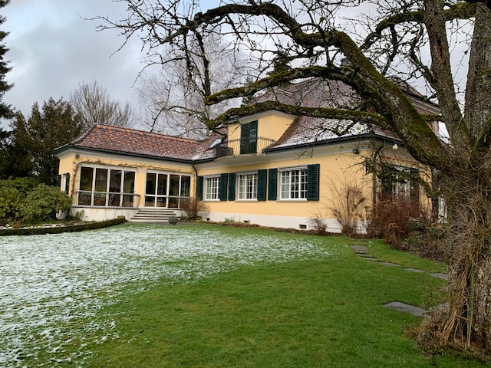
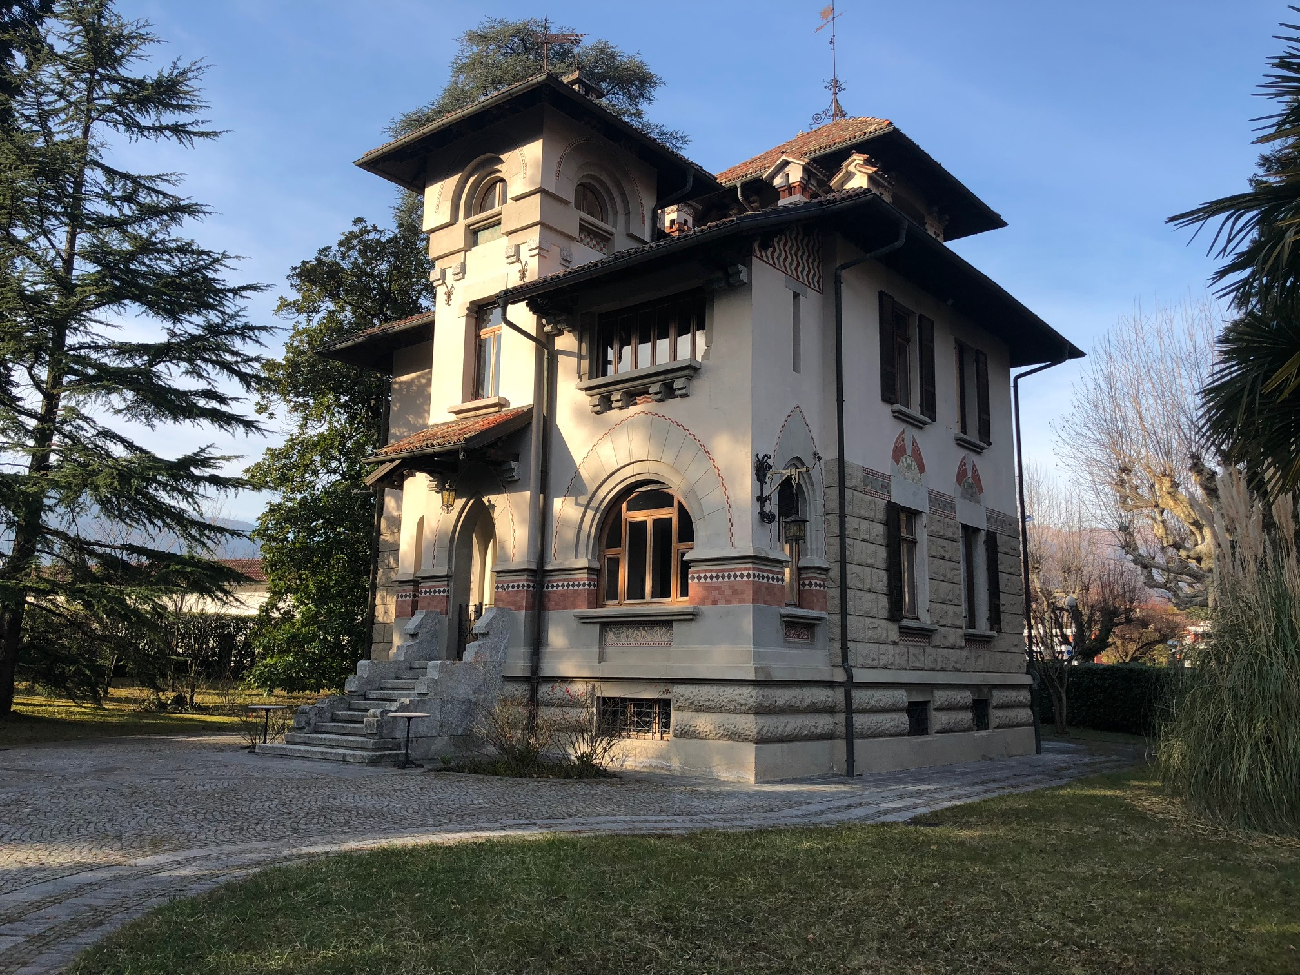
Rückblick: Denkstuben für HJK zur HuMan-Wirtschaft
8125 Zollikerberg, Waldgartenstr. 14
01.04.1964 – 20.10.1975
I-Lavena P.T. Via Lungo Lago
11.06.1985 bis 21.05.1990
HJK-s Denk – Zentralen zur HuMan-Wirtschaft

Slide 4

Wer sind wir ? EUROWEG - HuMan-Wirtschaft
Hans-Jürgen Klaussner: 1997 bis 1999 in der Schweiz, 1999 bis 2005 in Österreich
Geb. 08.04.1952 Schramberg / V. Insel Reichenau, ab 1957 Schweiz alle Schulen bis BMS und Masch.Bau-Unternehmer seit 1973
1. In der Schweiz, Deutschland Österreich:
ab 1996 – 2005, in 8 Jahren ca. 1’600 Vorträge über:
«Das Geheimnis der Gelt-Schöpfung oder die Entmaterialisierung des Geldes!»
Keiner hat das je verstanden, auch nicht die Kern-Teams in D-A-CH
2. Pause bis 2016: EUROWEG - Software von 2002 – 2005 wurde aktualisiert, um diese den Banken als Rettung aus der Null-Zins-Falle anzubieten.
Termin mit erster Bank war am 08.07.2016. danach wieder Pause!
3. Neustart mit der EUROWEG dank Referent Clemens Kuby ab Berlin-Demos: nach 08.08.2020 in der Schweiz – Deutschland – Österreich mit der Proklamierung der
«HuMan-Bewegung D-A-CH»
www.euroweg.net Software.
Notes:
Guten Tag, meine Damen und Herren, mein Name ist……., ich darf Sie recht herzlich begrüßen, zu unserer heutigen Geschäftspräsentation von eMotion World GmbH

Slide 5
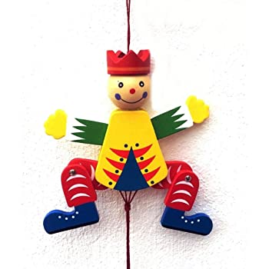
Wir stehen vor dem grössten System-Wandel aller Zeiten
Ein Problem kann nicht aus und in dem Umfeld gelöst werden, welches das Problem einst geschaffen hat.
Jeder will das System nur solange verändern,
bis er vom System so verändert wurde,
dass er es als unveränderlich akzeptiert.
Notes:
Guten Tag, meine Damen und Herren, mein Name ist……., ich darf Sie recht herzlich begrüßen, zu unserer heutigen Geschäftspräsentation von

Slide 6
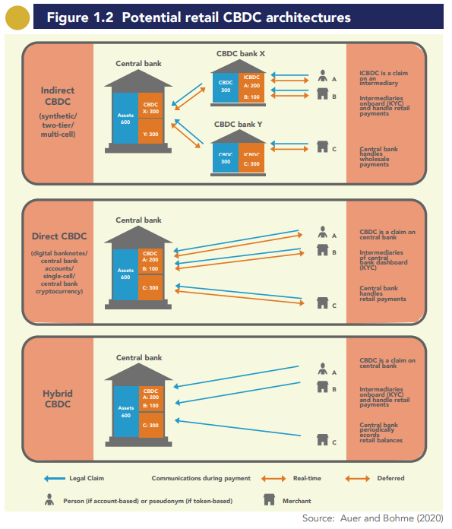
Der Plan der Mat. Geld-Eliten aus dem Hintergrund
Heute 2021
Vernetzte Waren-Buchhaltungen werde als logischen techn. Entwicklungs-Sprung nicht zu verhindern sein.
Gegen das Vernetzen von Buchhaltungen kann es nie ein Gesetz geben.
Darum wird EUROWEG die Zukunft bestimmen.
Das Rothschild-Zentralbanken-Systeme will seit 2016 ihre Welt-Einheits-Währung einführen. Es wird scheitern.
Der Überwachungs-Staat wäre wie hier dargestellt die Zentralbank in Elite-Hand.
Die Politiker und die Demokratie damit reine «Märchen-Stunden»
Notes:
Guten Tag, meine Damen und Herren, mein Name ist……., ich darf Sie recht herzlich begrüßen, zu unserer heutigen Geschäftspräsentation von

Slide 7
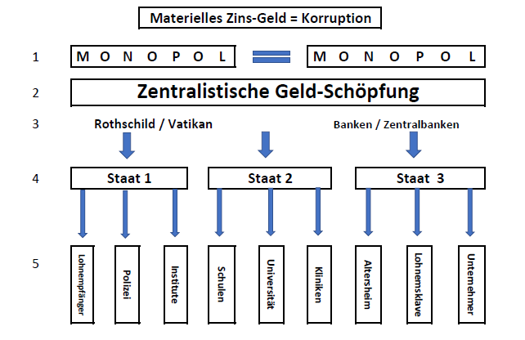
Wir stehen vor dem grössten System-Wandel aller Zeiten
Nur dank dieser hierarchischen Struktur der Geld-Schöpfungs-Macht ist Covid-19 und 5 G weltweit durchsetzbar.
Alle Regierungen sind hoch verschuldet und bekommen nur weitere Kredite, wenn sie alle mitmachen.
Zudem müssen die Banken dringend neue Schuldner haben, damit Ihr System mangels neuer Geldschöpfung nicht zusammen bricht.
Notes:
Guten Tag, meine Damen und Herren, mein Name ist……., ich darf Sie recht herzlich begrüßen, zu unserer heutigen Geschäftspräsentation von

Slide 8

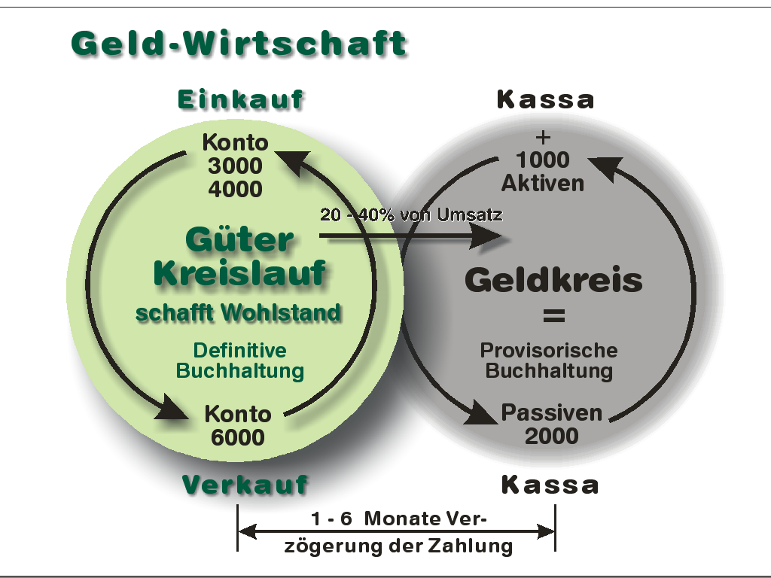
Waren-Kredit braucht kein materielles Monopol-Tausch-Geld
Der Schattenkreislauf des Geldes
MONOPOLIY
Güter-Kreis in der
Buchhaltung
Besteht aus den :
Aufwand-Konten
„Einkauf“
Ertrags-Konten
„Verkauf“
Ertrags-Rechnung
Geldkreislauf in der Buchhaltung besteht aus den:
c) Geld-Werte
Aktiven-Konten
d) Geld-Werte
Passiven-Konten
Vermögensrechnung
Die reale Güter-Wirtschaft

Slide 9
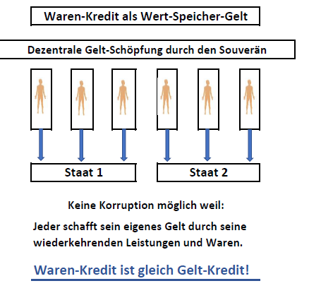
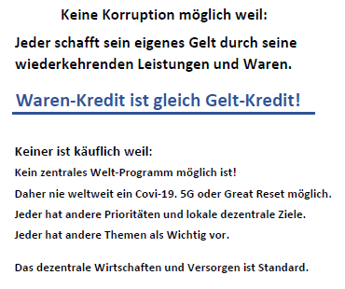
Wir stehen vor dem grössten System-Wandel aller Zeiten
Notes:
Guten Tag, meine Damen und Herren, mein Name ist……., ich darf Sie recht herzlich begrüßen, zu unserer heutigen Geschäftspräsentation von

Slide 10
Systemwechsel der „Materie“ kontra Primat „Geist“
Vom Haben zum Sein
Geld =
Kredit würdig
= Entmaterialisierung des Geldes 2023HJK
Materie
Geist
Wie entdeckt von HJK
= Gewinnschutz Art. 314 Or. / gelesen 1971
Bankensystem
Banknoten
Geldmünzen
Bankomaten
Bankkonten
Nationalbanken
FED / BIZ etc.
= Konkursversicherung 1% entdeckt 1993 (BIP 350 Mia. / 2.8 Mia.)
= Buchhaltung kennt keinen «Gelt-Zahlen-Mangel» ab 1992
Wer das obige am besten und am schnellsten kann, ist der Herr der zukünftigen Gelt-Schöpfung des neuen
Welt-Einheits-Geltes «WEG».
Ich hoffe die Schweiz!

Slide 11
Grundlegendes von Geld und Gelt – Kampf Materie gegen Geist
Finanz-Elite = Monopolisten
Demodos und Newton: Dogma Nr. 1 der Kirchen: «Nur was ich anfassen kann, ist existent.»
Alle Menschen im Waren- und Leistungen- Tausch !
Materie ist ohne Geist nicht möglich, es gibt eigentlich keine Materie, denn diese ist nur Schwingung und Geist. Das Nichts in den Atomen füllt 99.99% des Raumes aus. Doch dieser Zwischenraum im Atom ist: hohe Energie, ewig beständig, intelligent, reagiert auf Worte wie Liebe mit Adhäsion = Anziehung und Zusammenhalt.
Vom luziferischen- zum spirituellen Gelt-System = Systemwechsel 2021.
Notes:
Guten Tag, meine Damen und Herren, mein Name ist……., ich darf Sie recht herzlich begrüßen, zu unserer heutigen Geschäftspräsentation von

Slide 12
Wir stehen vor dem grössten System-Wandel aller Zeiten
Die Nation oder der Staat ist eine Organisation zum Schutz der Bürger, also der Menschen. Diese haben/hatten einen Bürgerausweis.
(Bürger der Schweizer Eidgenossenschaft)
Eine GmbH oder AG ist eine Organisation zur Profitmaximierung der Inhaber über deren Personal.
Alle Staaten und deren früheren Behörden sind heute seit 2002 Abteilungen dieses Konzerns, jedoch mit eigener Firmennummer und Eigenständig wie in einer Holding zusammengefasst. Daher haben die Leute heute alle einen Personalausweis.
(Person = Personal der Firma Schweiz) Siehe auf ID bei : Nationalität = Schweiz!
Die Schweiz ist eine Firma mit der DUNS Firmen Nr. 485642987,
Die Staatsanwaltschaft Bezirksgericht Zürich mit der Firmen-Duns Nr. 482704793,
Film Arte: Goldhammer: https://youtu.be/oL0pDPvlExY
Notes:
Guten Tag, meine Damen und Herren, mein Name ist……., ich darf Sie recht herzlich begrüßen, zu unserer heutigen Geschäftspräsentation von

Slide 13
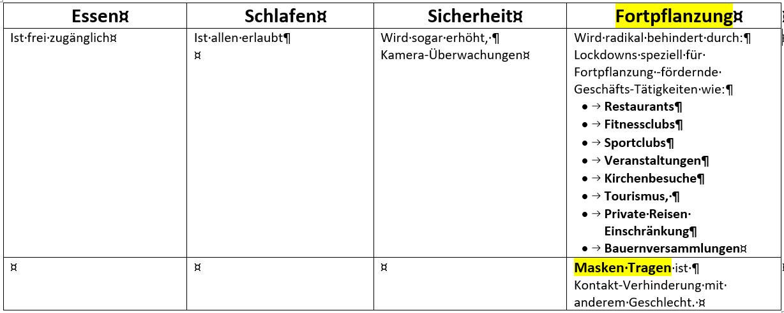
Die vier Grundbedürfnisse der Menschheit global!
Und was wird 2020-2021 von der Finanz-Welt-Elite, die dem Club of Rom huldigen in allem, gerade durch die Lock-down’s verhindert? Die Fortpflanzung.
Wie und durch was wir das Waren-Kredit-Gelt einführen können, erfahren sie hier und jetzt.
HJK, 2021
Warum: Wir sind auf der Erde nun 8 Mia. Menschen und das sind ca. 7 Mia. zu viele. Diese 7 Mia. Müssen nun endlich weg durch Zerstörung der Wirtschaft und Verhinderung von Fortpflanzung. Siehe Georgia Gidestones. Dort steht es seit 20 Jahren geschrieben, was heute gerade umgesetzt wird. Dies kann auch nur gerade jetzt so weltweit umgesetzt werden, weil die dahinter stehende Weltelite auch das Banken- und damit das Geldschöpfungs-System zu 100% alleine beherrschen und durch Kreditsperren jeden Staat zum Mitmachen zwingen kann. Dies ist die weltweit grösste je durchgepeitschte Korruption die je auf diesem Planteten stattgefunden hat. Es wird auch die einzige und damit auch die Letzte je gewesen sein, denn danach kommt das «Waren-Kredit-Gelt der Menschen.»
Notes:
Guten Tag, meine Damen und Herren, mein Name ist……., ich darf Sie recht herzlich begrüßen, zu unserer heutigen Geschäftspräsentation von

Slide 14
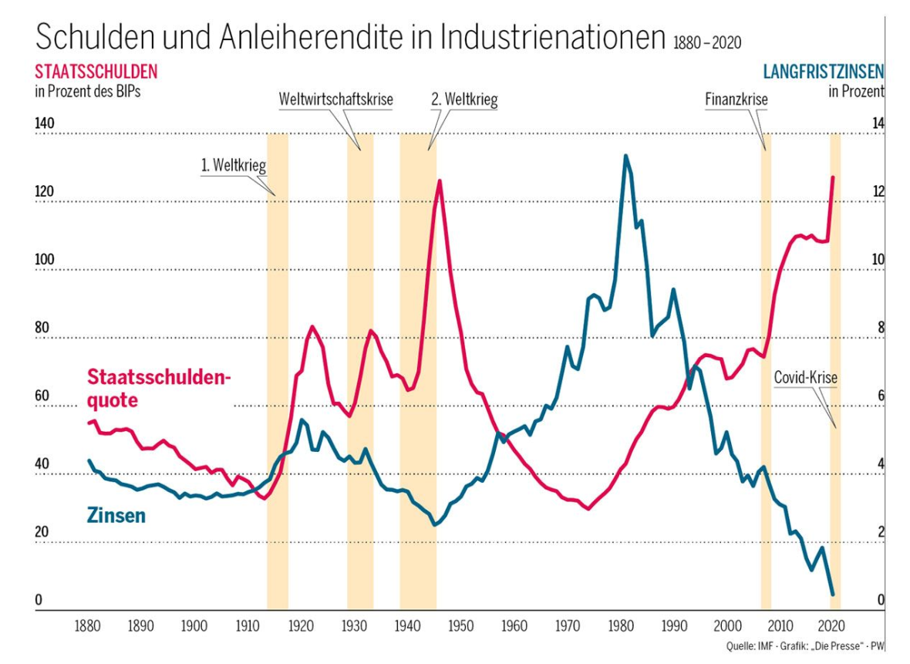
Worum geht es 2020-2021 mit der Covid 19 Global-Krise?
Einzig und alleine um drei Punkte wie rechts zu lesen ist.
1. Die Staaten sollen als letzte Bonität weit mehr Bank-Schulden machen als üblich. Die Konzerne und auch die Privaten haben alle Ihre Bonitäten seit 2008 verspielt.
2. Die Pharma-Industrie braucht dringend ein grosses einträg-liches Geschäft, welches nur über die Zwangs-Impfungen erreicht werden kann.
3. Die Elite will seit 50 Jahren die dumme Masse von Menschen massiv auf 500 Mio. reduzieren. Das ist nun in Umsetzung mit der Impfung und 5G.
Notes:
Guten Tag, meine Damen und Herren, mein Name ist……., ich darf Sie recht herzlich begrüßen, zu unserer heutigen Geschäftspräsentation von

Slide 15
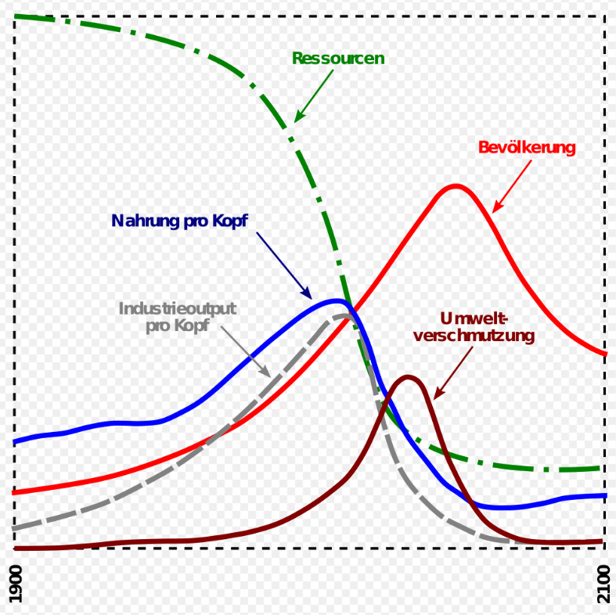


Die Club of Rome: Strategie der Macht-Elite seit 1972!
Die Grenzen des Wachstums (Originaltitel: The Limits to Growth) ist eine
1972 am St. Gallen Symposium vorgestellte Studie zur Zukunft der Weltwirtschaft.
Henry Wallich von der Yale University bezeichnete
in einem Leitartikel (13. März 1972) in Newsweek
Die Grenzen des Wachstums als unverantwortlichen Unfug!
Noch nie hat eine Welt-Simulation zugetroffen.
Alle Eingriffe in die NATUR sind stets kläglich misslungen.
Doch alle Regierungen müssen Ihre Politik danach ausrichten und alles zur Bevölkerungs-
Reduktion auf 500 Mio. unternehmen. Covid19 mit 5G ist die ultimative letzte Waffe dafür.
Notes:
Guten Tag, meine Damen und Herren, mein Name ist……., ich darf Sie recht herzlich begrüßen, zu unserer heutigen Geschäftspräsentation von eMotion World GmbH

Slide 16

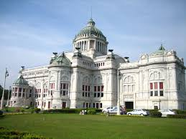
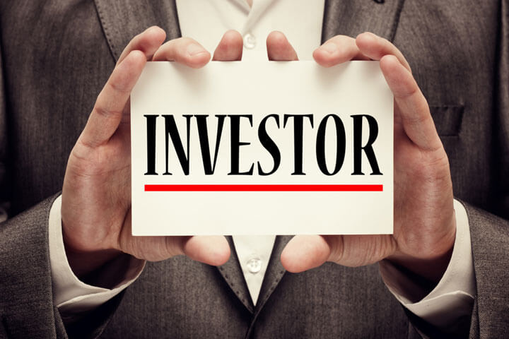
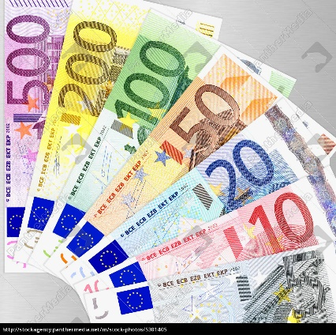
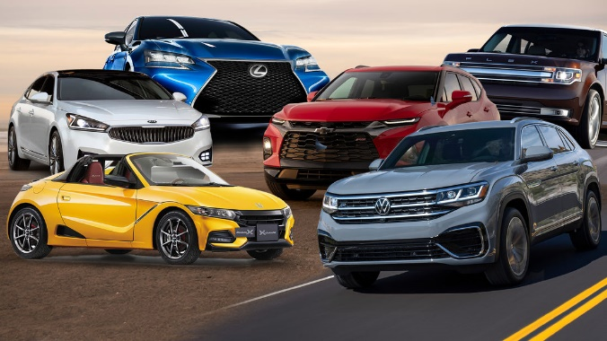

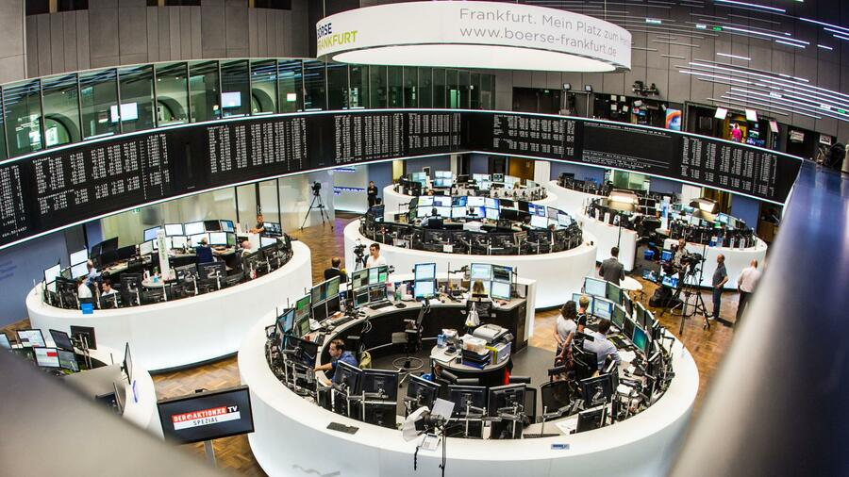
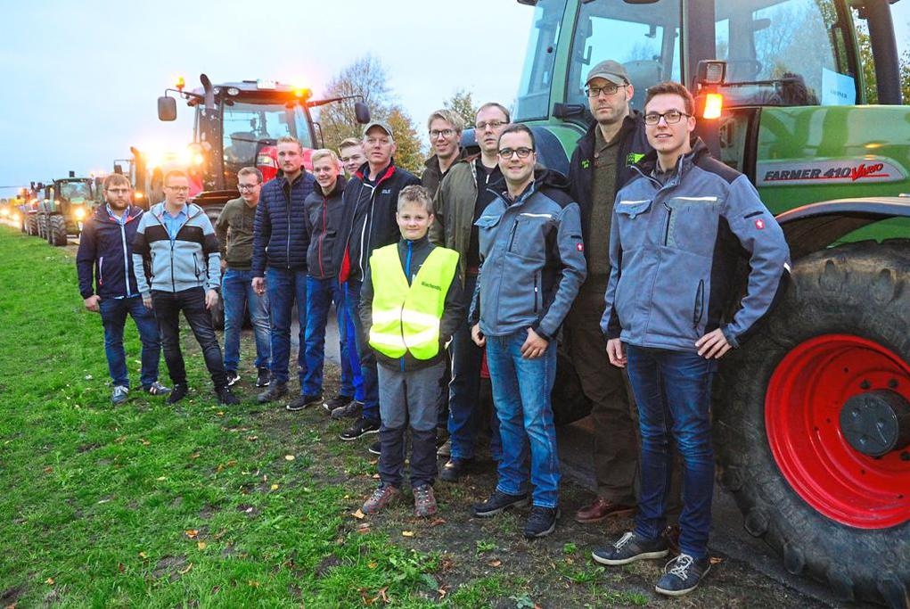
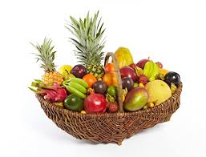
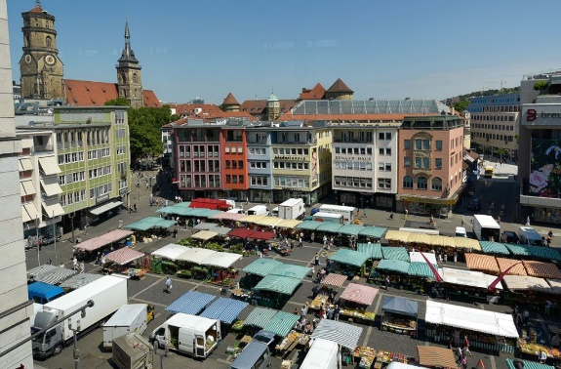
Geld-Buchhaltung provisorisch / Waren-Buchhaltung definitiv
Sicherheit
Finanzmarkt
Güter und Leistungen Markt
Geld-Kapital-Sammler
Reale Güter und Leistungen
Geld-Buchhaltung SWIFT-Netz
E-Shop Waren-Buchhaltung weltweit vernetzt: EUROWEG
Börsen und Banken
Leistungsträger der Weltwirtschaft
Beides parallel
2021 bis 2027
Ab 2028 nur noch EUROWEG
Marktplätze für reale Güter.
1696 bis 2027
Produkte
und Leistungen
Notes:
Guten Tag, meine Damen und Herren, mein Name ist……., ich darf Sie recht herzlich begrüßen, zu unserer heutigen Geschäftspräsentation von

Slide 17
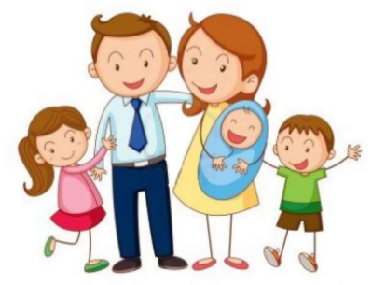
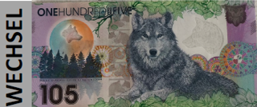
Reine Waren-E-Shop-Verrechnung als definitive Buchhaltung
Oberste Sicherheit
ist der Mensch mit seiner steten Leistung.
Güter und Leistungen Markt
Alle Produkte
und Leistungen
Reale Güter und Leistungen
Marktplätze für reale Güter und Leistungen.
Finanzmarkt
E-Shop Waren-Buchhaltung weltweit vernetzt: EUROWEG
EUROWEG-Wechsel-Buchhaltung
Leistungsträger der Weltwirtschaft als
Menschheits-Familie
2021 bis 2037
Ab 2028 nur noch EUROWEG
Notes:
Guten Tag, meine Damen und Herren, mein Name ist……., ich darf Sie recht herzlich begrüßen, zu unserer heutigen Geschäftspräsentation von

Slide 18
Das Zwei Welten-Programm ab 2021 – wir haben die Wahl!?
Welches Weltprogramm steht der Menschheit zur Auswahl ?
und welches wollen wir in Europa und den Slawischen Ländern leben?
China und der Trans-Humanismus führen die Menschheit mit «Great Resett» in die
Transhumane Wirtschaft mit Monopol Notenbank E-Geld
Europa und die Slawischen Völker verwirklichen den Göttliche Plan jedes Menschen durch die:
HuMan-Wirtschaft mit dezentralem Waren-Kredit-Gelt
Verchipte und geimpfte Roboter-Sklaven, die mit einem bedingten Grundeinkommen auf Harz 4 Basis am Existenzminimum leben, nur Kinder haben dürfen, wenn die Regierung es erlaubt und die Bank dafür einen Kinder-Kredit vergibt. Die Impfungen machen vorher aber schon einen Grossteil der Bevölkerung unfruchtbar durch Sterilisierung. Dadurch sind nur auserwählte Volksgruppen biologisch in der Lage, Kinder zu zeugen.
Eigentum an irgendetwas wie Haus, Möbel oder Auto gibt es nicht mehr. Wir leben in einem staatlichen Wohnheim für Sklaven. Der Staat sorgt für Verpflegung und alles was erforderlich ist. Die Massenmedien sorgen weiter wie seit den letzten 60 Jahren für gehirn-manipulierte Unterhaltung zum glücklich sein und Langeweile verstreuen. Das selber Denken wird auf ein Minimum reduziert, gerade noch so mit IQ 70, dass man einen stets zugeteilten Job erledigen kann.
Siehe Buch: Huxleys «Schöne neue Welt»
Die HuMan-Wirtschaft ist die ab 2021 neue, staatlich geförderte und geschulte spirituelle Ausrichtungs-Lehre von Kindheit an via Lehrer, die nur 8 Personen ausbilden und dadurch die Mittel und die Zeit bekommen, jeden Menschen an seinen göttlichen WEG-Plan der Selbstverwirklichung zu führen und dank blanko-Waren-Kredit zu ermöglichen.
Das ist das neuen HuMan-WEG und EUROWEG-Finanz-System, das den generellen Mangel in Allem verhindert durch gerechte Verteilung des bereits im Überfluss vorhandenen Güter- und Leistungs-Angebotes. Darüber wird das WEG-Begleiter-Konzept für die Gesteuerte Wohlstands-Wirtschaft für alle installiert, sodass je 100 Personen von einem frei wählbaren WEG-Begleiter wirtschaftlich geführt werden in der Waren-Kredit-Zuteilung. Damit kann jeder Mensch seinen göttlichen Lebensplan in jeder Zwischen-Phase realisieren durch den offenen unlimitierten Waren-Kredit, im EUROWEG-Konten-System mit E-Shop als Einkaufsrahmen freigegeben.
Siehe die 5 Bücher der HuMan-Wirtschaft von Hans-Jürgen Klaussner

Slide 19


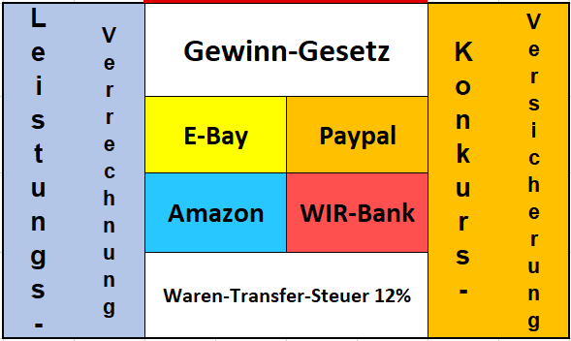
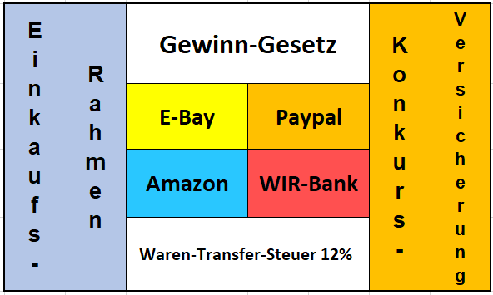
Bestandteile des Staates der Zukunft nach HuMan-Wirtschaft
Das zentrale Thema ist die Wirtschafts-Theorie für gesättigte Märkte ab 2020
Genannt: KREDITISMUS
Thema
der
Die politische Umsetzung und Regierung als Staatenbund.
HuMan-Bewegung
Der HuMan-WEG Staat hat die zwei zentralen Funktionen:
1. Gewinnschutz und 2. nur noch eine einzige 12% Waren-Transfer-Steuer!
In der Steuerungs-Software EUROWEG unter Kontrolle des Staates mit seinen WEG-Begleitern sind diese 2 Funktionen integrierter Bestandteil:
- 33’300 Einkaufsrahmen
1% Konkurs-Versicherung.
100 Konten = 1 WEG-Begleiter!
1 Mia. Konten = 10 Mio. WEG-Begleiter!
Notes:
Guten Tag, meine Damen und Herren, mein Name ist……., ich darf Sie recht herzlich begrüßen, zu unserer heutigen Geschäftspräsentation von

Slide 20
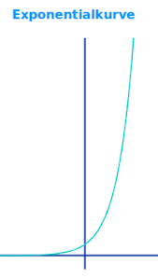
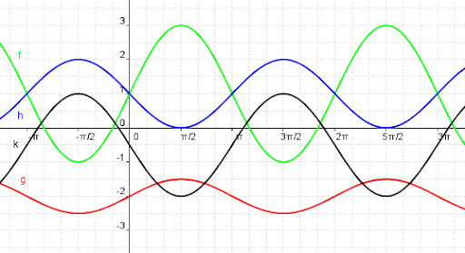
Was ist die „HuMan-Welt-Ordnung“ HMWO ab 2021
Zins-Schuld-Geld-System
der Welt-Zentralbanken
HuMan-Gelt-System: Warenaustausch ohne Tauschgeld, nur über die zeitlich in langen Zyklen abrechnende Waren-Buchhaltung.
Kann hunderte von Jahren ablaufen ohne Verfall-Datum.
Alle 80-100 Jahre am Ende.
Seit der Erfindung des Banken-Systems 1696 werden Schulden nie zurückgezahlt, nur durch Kriege vernichtet durch einziehen der damit geschaffenen Werte.
Wiederkehrende Exponential-Kurve der Verschuldung, nun bis zur Explosion 2021.
Der seit 2016 abrechnungs-technisch mögliche «Waren-Tausch-Handel» über einen «Welt-E-Shop» mit integrierter Waren-Transfer-Buchhaltung EUROWEG ist ein ständiges «Schöpfen und Vernichten via Verrechnen» der Schulden und Guthaben-Buchungen in ewigem Ausgleich.
Jede Kurve hat eine Gegenkurve, wenn man Länder-Vergleiche anstellt. Grün/Schwarz oder Rot/Blau.

Slide 21
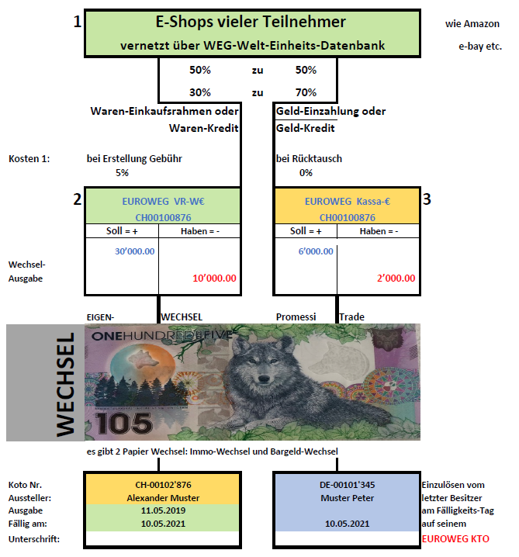
Was ist EUROWEG im Vergleich zu Amazon oder E-bay?
EUROWEG ist ein E-Shop-System für Unternehmer, Grossfirmen, Einzelpersonen, die wie bei Amazon, sich eines gemeinsamen Domain-Namens «www.EUROWEG.net » als Waren- und Leistungen-Such-Plattform bedienen, weil sie hier ohne jemals diese Plattform zu verlassen, ihre Zahlung in zwei Geld und Gelt-Arten gleichzeitig bei der Bestellung eines Artikels splitten können.
Damit dies im Abbuchungs-Verfahren möglich ist, muss das Banken-Geld-Konto genannt «Kassa-Cash €» via Bank oder Bargeld-Einzahlung aufgeladen werden wie beim Handy.
Das «Waren-Einkaufsrahmen-Konto» wird von allen Teilnehmern zeitlich unbegrenzt als offener, und in der Höhe unlimitierter Waren-Kreditrahmen angeboten im Verrechnungs-System! (OR 120)
W=Welt: E=Einheits, G=Gelt
Notes:
Guten Tag, meine Damen und Herren, mein Name ist……., ich darf Sie recht herzlich begrüßen, zu unserer heutigen Geschäftspräsentation von

Slide 22
Altlasten-LÖSUNGSKONZEPT = EUROWEG - Inkasso
CH: 3% aller Rechnungen werden nie bezahlt = 9 Mia. € / Jahr
Meine Firma löscht damit den offenen Posten und kann das 100% erhaltene W€-Gelt weiter verwenden als Zahlungen an meine Lieferanten, welche auch ein W€-Konto haben.
Der Schuldner einer Geld-Forderung kann nicht bezahlen in €, jedoch in W€! Das macht er aus dem Ihm zugeteilten Einkaufsrahmen von -33’300.-.
Davon überweist er die W€ 8’000.- an seinen Lieferanten, meine Firma. Es kann auch ein Teil z.B. 10% -20% in altem Banken-Geld € bezahlt werden.
Die 3% Buchungs-Gebühr bezahlt immer nur der Geld-Sender, also der Schuldner.

Slide 23
Geld-Kredit + Waren-Kredit : beides bei EUROWEG
Der Geld-Schein - Kredit der Monopolbanken verliert seine Sklaven |  |  |  |  |  |  |  |  |  |  |  |  |  | an die Waren-Realitäten - Kredit-gebenden souveränen Menschen!
 |  |  |  |  |  |  |  |  |  |  |  |  |  |  | Annahme: Die oberen viel sind die Lieferaten an die unteren vier,
 | Konten-System der Geld-Schein-Banken in Orange |  |  |  |  |  |  |  |  |  |  |  |  |  | die als Kunden einkaufen. Sie benötigen beim Geld-Kredit-Schein ein Guthaben.
 | Konten-System der Waren-Kredit-Lieferanten in Grün |  |  |  |  |  |  |  |  |  |  |  |  |  | Bei EUROWEG benötigen Sie lediglich den Waren-Einkaufs-Rahmen auf Minus-Basis.
 |  |  |  |  |  |  |  |  |  |  |  |  |  |  | Dieser ist nach Minus stets offen, damit können sie einkaufen und anschreiben lassen.
 |  |  | Geld-Kredit |  |  |  |  |  |  | Geld-Kredit |  |  |  |  |  |  | Geld-Kredit |  |  |  |  |  |  | Geld-Kredit
 |  |  | Waren-Realitäten |  |  |  |  |  |  | Waren-Realitäten |  |  |  |  |  |  | Waren-Realitäten |  |  |  |  |  |  | Waren-Realitäten
 |  |  | Kredit |  |  |  |  |  |  | Kredit |  |  |  |  |  |  | Kredit |  |  |  |  |  |  | Kredit
 | + |  |  |  |  | - |  | + |  |  |  |  | - |  | + |  |  |  |  | - |  | + |  |  |  |  | -
 |  | Tausch-Geld-Schein-Markt |  |  |  |  |  |  | Tausch-Geld-Schein-Markt |  |  |  |  |  |  | Tausch-Geld-Schein-Markt |  |  |  |  |  |  | Tausch-Geld-Schein-Markt
 |  |  | Waren-Markt |  |  |  |  |  |  | Waren-Markt |  |  |  |  |  |  | Waren-Markt |  |  |  |  |  |  | Waren-Markt
 | + |  | Geld-Kredit |  |  | - |  | + |  | Geld-Kredit |  |  | - |  | + |  | Geld-Kredit |  |  | - |  | + |  | Geld-Kredit |  |  | -
 |  |  | Waren-Realitäten |  |  |  |  |  |  | Waren-Realitäten |  |  |  |  |  |  | Waren-Realitäten |  |  |  |  |  |  | Waren-Realitäten
 |  |  | Kredit |  |  |  |  |  |  | Kredit |  |  |  |  |  |  | Kredit |  |  |  |  |  |  | Kredit
Parallel-Welt-Geldt bis 2027
Getrennte Geld-Konten
Waren- Buchhaltung – 33’300 EKR
Getrennte Gelt-Konten
Zusammen-hängender Weltmarkt = 1 E-Shop
Gemeinsamer Welt-Markt
Getrennte
Geld-Konten
Geld-Schein
Buchhaltung + PrePayd
Getrennte Gelt-Konten
Kredit ist immer Geld oder Gelt!

Slide 24
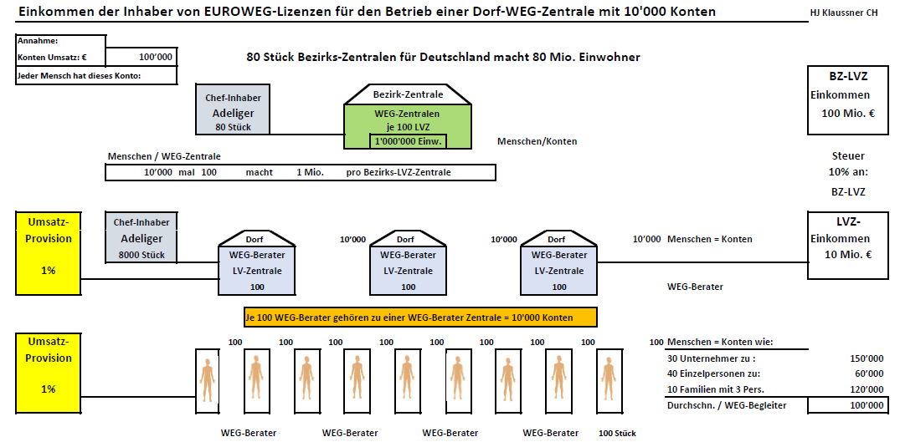
Wie können wir den Adel und Klein-Banken zu Partnern machen?

Slide 25
Was ist Geld und was ist Gelt?
Geld ist die Mutter aller Lügen! ….und absolute Macht!
- Weitere 10 grossen Systemlügen sind darauf abgestimmt.
2. Geld wird als Produkt wie jedes andere betrachtet und so wahrgenommen, weil es mit Zinsen zeitabhängig und damit zum Produkt erst gemacht wird.
3. Gelt mit t geschrieben ist das – was auch Geld hätte sein müssen: ein reines Mass für Leistungen und Produkte, die mit einem gemeinsamen Nenner, also einem Währungszeichen wie alle Masse und Gewichte versehen - zum addieren und subtrahieren geeignet sind. Dabei ist Liter der €, der Meter der $ das Gewicht das £!
Gelt ist dann nur noch Buchhaltung der selben Masseinheiten: denn nur selbige Einheiten können zusammengezählt werden.
Zusätzlich ist Gelt dann auch Geld, wenn es transportiert werden kann und beim Empfänger gleich ankommt und auch dort addiert oder subtrahiert werden kann. Dafür braucht man «Verrechnungs-Konten und Waren-Kredite + + + + + + » !
Dabei ersetzt der Waren-Kredit den Geld-Kredit, der Unternehmer damit die Banken.
Also: Systemwechsel weltweit!
Notes:
Guten Tag, meine Damen und Herren, mein Name ist……., ich darf Sie recht herzlich begrüßen, zu unserer heutigen Geschäftspräsentation von eMotion World GmbH

Slide 26
GEWINN DURCH LEISTUNGEN = WOHLSTAND
Gewinn ist der Freibetrag-Anteil von Fixkosten.
Gewinne in Geld benötigt gleichviele Verlierer.
Banken sind daher reine Geld-Umverteiler von den
Kunden in die eigenen Taschen. (legalisierter Diebstahl)
Gewinn in Gütern schafft keine Verlierer,
Alle sind Gewinner.
Der Gewinn ist die rechnerisch notwendig Zahl in
der „Rechnung = Geltungs-Schein“ zur Messung der :
Einmaligkeit des Produktes
Höhe der Freiheit der Menschen
Motivation, weiter Leistung anzubieten

Slide 27
Unsere unschlagbaren und logischen Argumente sind:
Sobald eine Software existiert, die alle E-Shops aller Unternehmer verbindet über eine eigene spezielle Kreditkarte * die nicht auf ein Bankkonto zugreift, sondern auf die zwei Konten bei EUROWEG, ist das Banken-System technisch Geschichte. (*oder durch Verwenden der integrierten E-Shops im neuen System)
Darin ersetzt dann der freie Waren-Kredit den Bank-Kredit und damit das Zinsgeld der Banken.
Die Unternehmer werden von einem Gewinnschutz auf Gesetzesebene geschützt wie Patente oder Lizenzen über ein Monopol. Dies jedoch nun für alle Kalkulationen.
Damit existiert automatisch erstmals eine Waren-Gedeckte Gelt-Schöpfung – die sich bei der Gegenbuchung (Verrechnung) wieder ins Nichts auflöst.
Das Banken-Geschäftsmodell ist seit 2014, seit dem Nullzins Geschichte, der Zins kommt nie mehr, ausser alle Staaten melden sich Konkurs, sowie 80% der Firmen.
Der einzige WEG aus dem alten System geht über den reinen Tauschhandel. Dieser ist Sache der
Unternehmer und Konsumenten (Lohnempfänger, Rentner, etc.)
Dazu bedarf es auch einer neuen Wirtschafts-Theorie für gesättigte Märke, die nur in der HuMan-Wirtschaft bereits seit 1994 vorgedacht und in 3 Büchern festgeschrieben wurde von HJK.

Slide 28
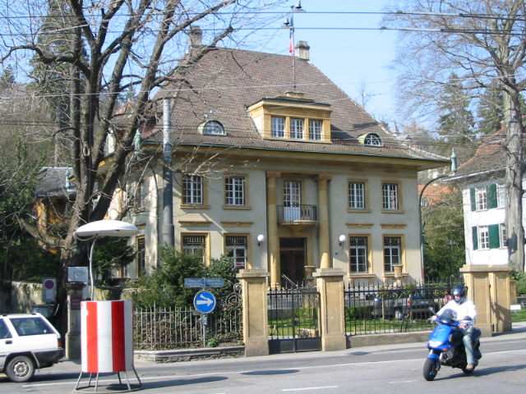
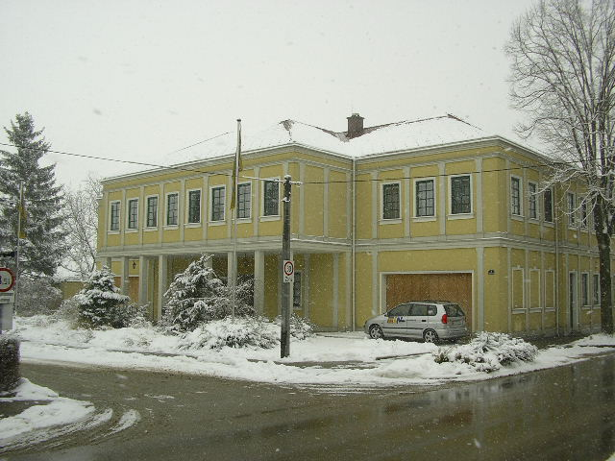
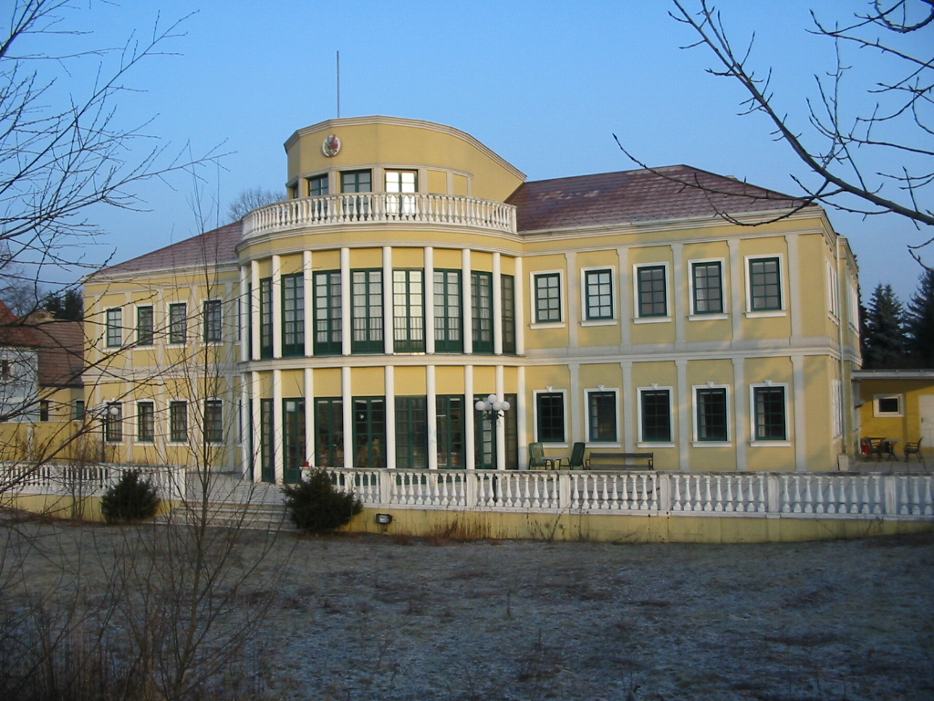



Rückblick: WERTE - ERHALTUNGS - GESELLSCHAFT
WEG - CH-2500 BIEL 1996 - 2005
A-Stockerau
21.11.1998 –
21.11.2005
CH-Biel
01.05.1997 – 30.10.1999
- Zentralen

Slide 29
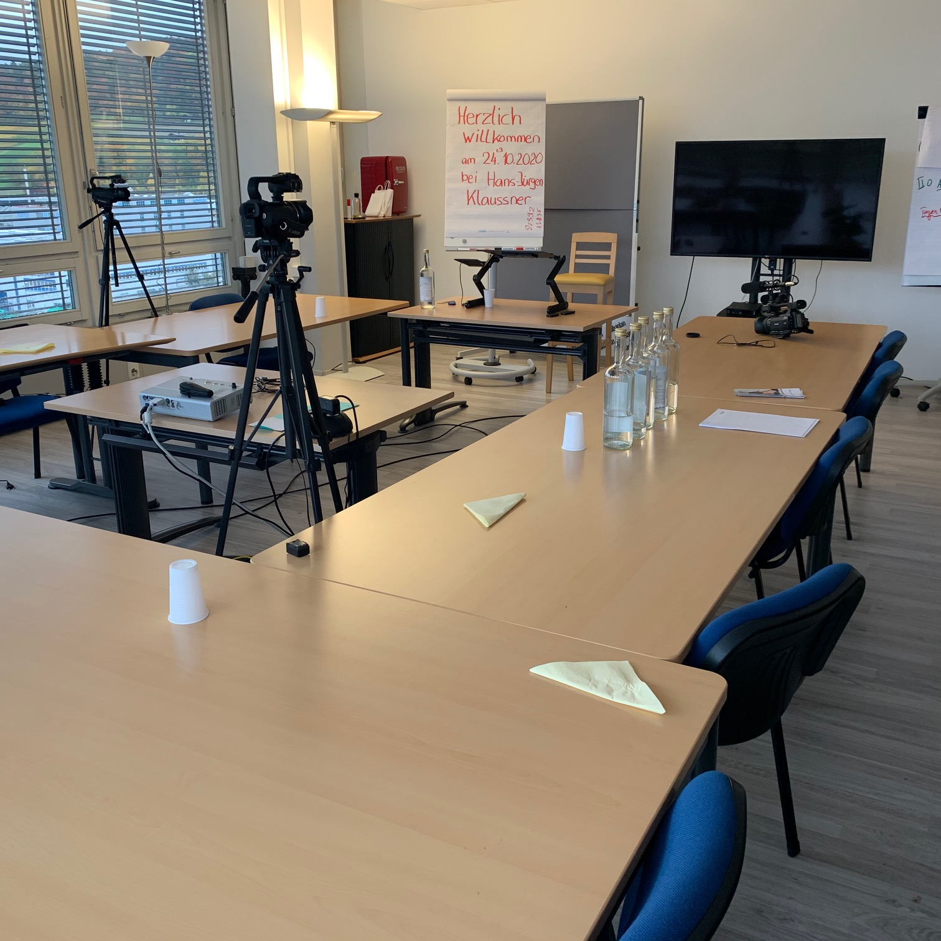
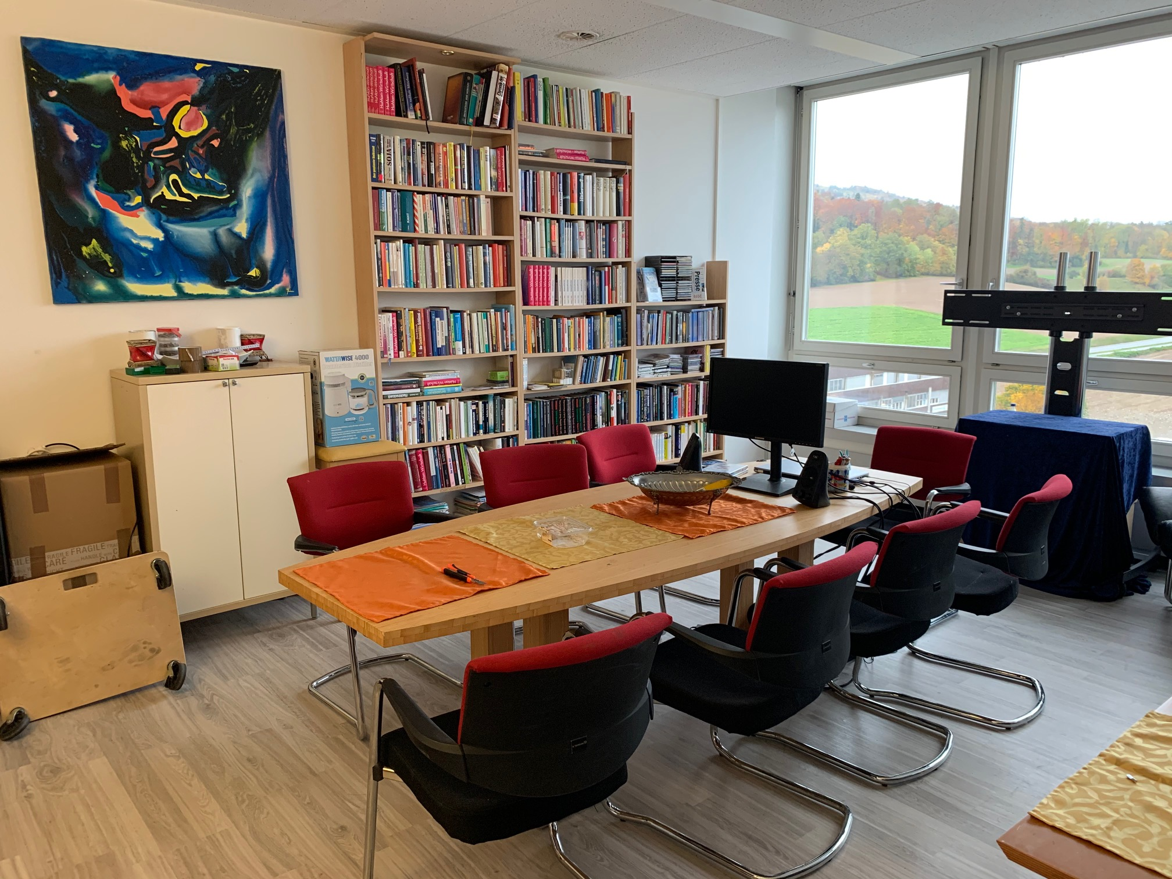
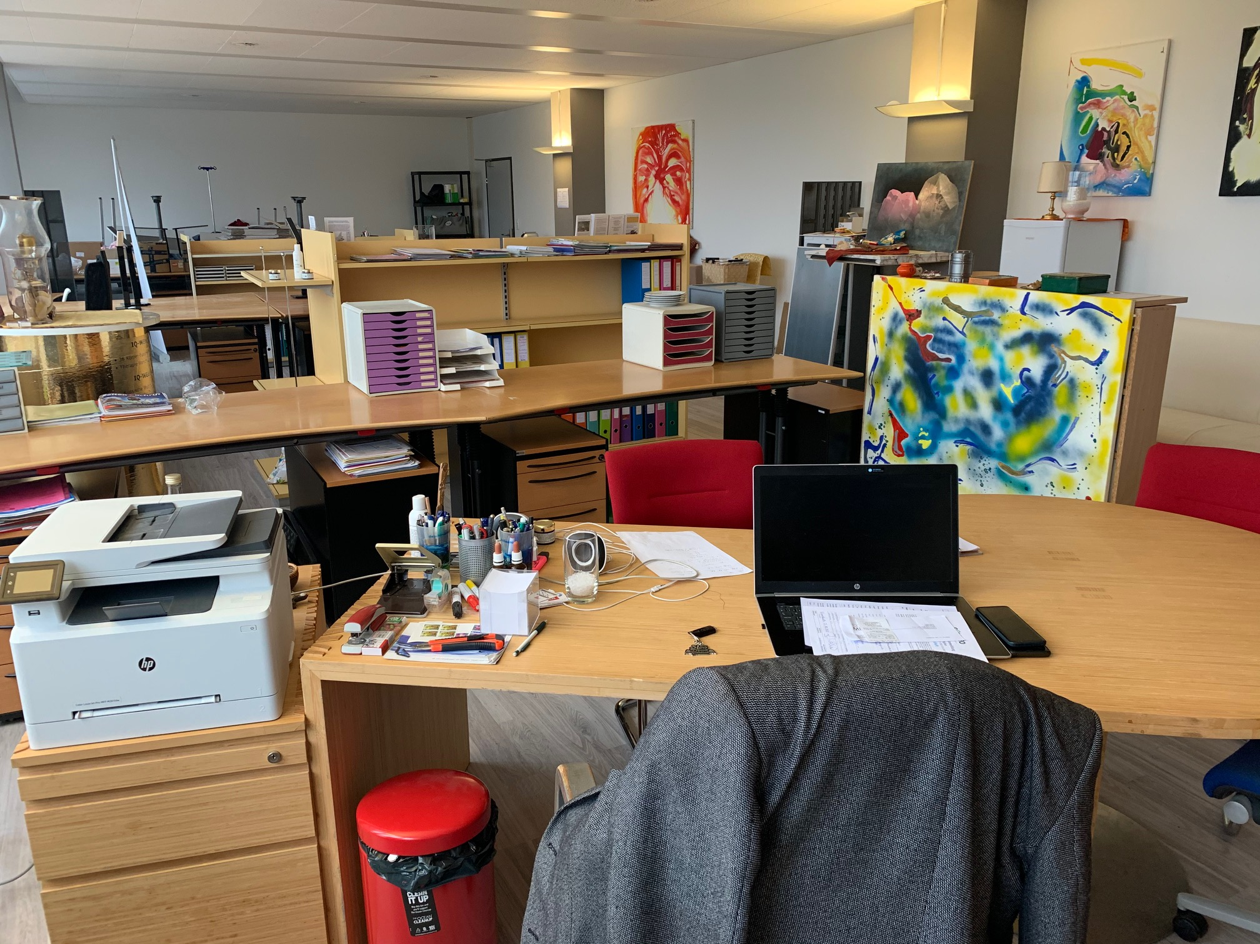
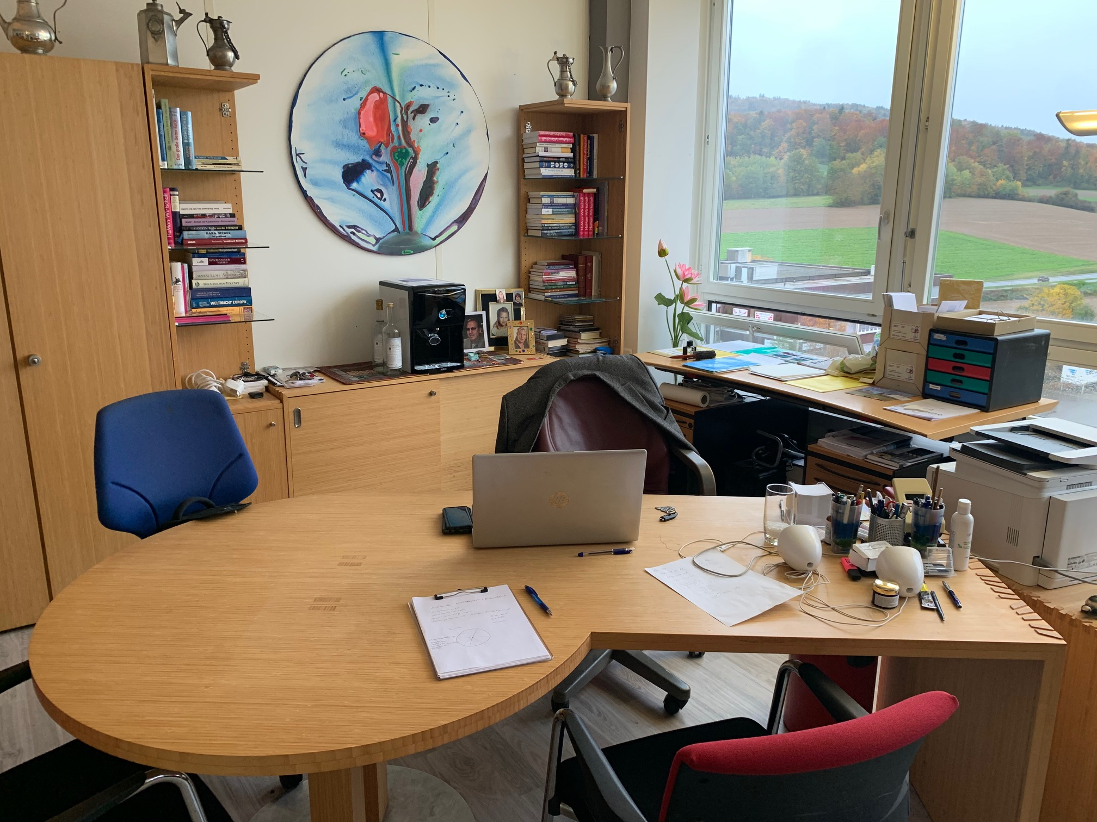
Neustart 24.10.2020 der EUROWEG Leistungs-Verrechnungs-Zentrale
Seminarraum
Sitzungs-Zimmer
Büro-Arbeitsplätze
Konten-Eröffnungen
- Zentrale 2020

Slide 30
Herzlich
willkommen!
Beim Vortrag über die
Spirituellen Grundlagen
der
HuMan-Wirtschaft
Notes:
Guten Tag, meine Damen und Herren, mein Name ist……., ich darf Sie recht herzlich begrüßen, zu unserer heutigen Geschäftspräsentation von

Slide 31
Die zwei Welt-Regierungs-Projekte!
1776 bis 2020
2021 bis 2024
Darüber gibt es hunderte von
Aufklärungs-Büchern über die
Freimaurerei und speziell sind:
Die «Protokolle der Weisen von Zion» als Handbuch zur
Neuen Welt-Ordnung NWO.
Aktuell umgesetzt mit Covid-19
Darüber gibt es die 5 Bücher der HuMan-Wirtschaft von Hans-Jürgen Klaussner als politische Strategie-Anleitungen.
Zusätzlich 3 politische Bewegungen in der Schweiz – Deutschland – Österreich.
«HuMan-Bewegung D-A-CH»
5 verschiedene WEB-Seiten und die
www.euroweg.net Software.
Notes:
Guten Tag, meine Damen und Herren, mein Name ist……., ich darf Sie recht herzlich begrüßen, zu unserer heutigen Geschäftspräsentation von eMotion World GmbH

Slide 32
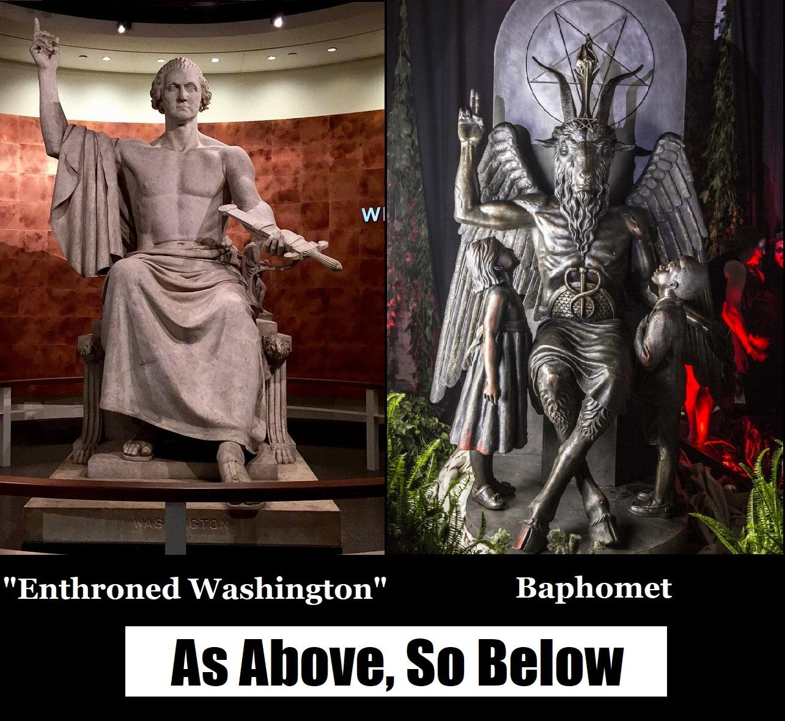
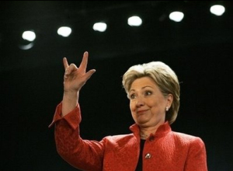
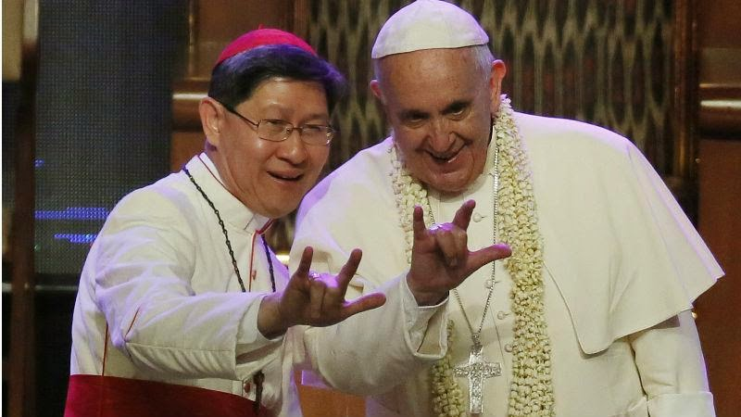
Diese Zeiten unserer Gegner sind vorbei seit 1998

Slide 33
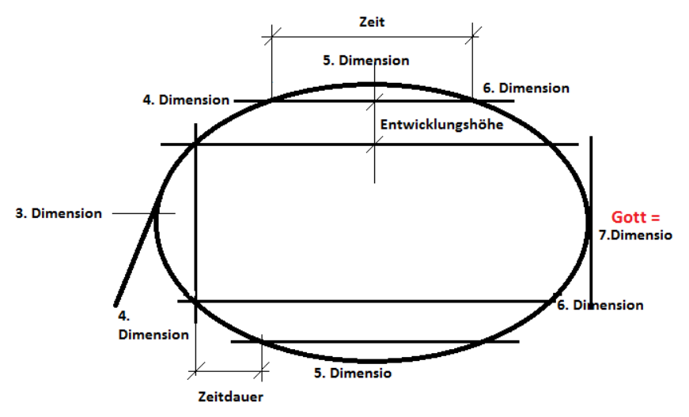
Spiritueller Hintergrund: Der Schöpfungs-Zyklus
Am 21.11.1998
Luzifer siegte nicht! Weil?
Wir sind stets in der
Einheit mit Gott
Einheit mit Gott bedeutet: Gnade, Karma, Liebe

Slide 34
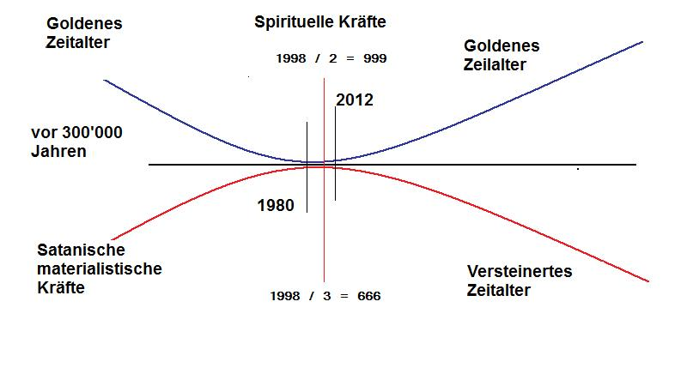
Was bedeuten die Jahreszahl 1998 und 2012
Seit 2012 trennen sich die Materialisten von den Spiritisten.
Die Materialisten benutzen weiterhin Zins-Geld.
Die Spiritisten verwenden das EUROWEG Internet-Gelt.

Slide 35
Wer nicht mit der Zeit geht, geht mit der Zeit!
Welche Zeit hat es seit wann geschlagen? Wo wollen Sie stehen?
1996 die Marktsättigung ist in allen Industrienationen erreicht. Damit sind alle kapitalistischen Wirtschaftsbücher und Universitäten überholt. Sie sollten nun alle gehen.
Die alternative neue Wirtschafts-Theorie heisst. «HuMan-Wirtschaft und EUROWEG E-Banking»
1980 das Wassermanns-Zeitalter hat begonnen. Grosse oder sogar Weltkriege sind darin nicht mehr machbar.
Trump und Putin haben bereits die Welt des Friedens ausgerufen.
2012 die Spiritisten trennen sich nun von den Materialisten. Es gibt eine markante Zunahme von Sterberaten, nicht nur wegen Corona.
Spiritisten werden 100 Jahre alt und mehr, Sie folgen Ihrem göttlichen Plan, der gerade nun umgesetzt wird.
2015 Die Reptiloiden Besetzter von Manager und Konzernchefs, auch die von Politikern verlassen fluchtartig den Planeten Erde. Das Tor zurück zu ihrem Heimatplanet ging zu.
Die neuen Manager sind spirituell geschult und folgen Ihrem göttlichen Lebensplan.

Slide 36
Wer nicht mit der Zeit geht, geht mit der Zeit!
Welche Zeit hat es seit wann geschlagen? Wo wollen Sie stehen?
Und nun das Beste:
1972 hat der Chef dieser Materialiste, der Herr der Materie, Luzifer, den Rückzug ins Licht durch die alle 2000 Jahre ihm zustehende Amnestie nun endlich angenommen.
Wer kann seinen Weltkrieg gegen die «Schöpfung geistiger Mensch» ohne Führer und luziferische Strategie gewinnen?? Keiner…
Luzifer wusste, dass:
1998 dividiert durch 2 = 999! 1998 dividiert durch 3 = 666, also die Welt befand sich am Scheitelpunkt, am weitersten entfernten Punkt von der 7. Dimension=Gott.
Da es die luziferisch-materialistische NWO-Weltregierung bis 1998 nicht geschafft hatte, nämlich die Menschheit durch das materielle Geldsystem in die Versteinerung zu führen, hat sie mit ihrem Gefolge den Kampf verloren. Und wer glaubt denn schon, gegen Gott siegen zu können??
https://youtu.be/RMZpDGDruAs und das https://youtu.be/5UhzlXKdSH4

Slide 37

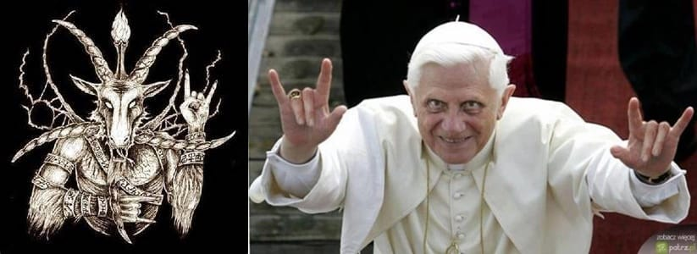
1972 : Luzifer ist zurück ins Licht
Luzifer hatte alle 2’000 Jahre eine göttliche Amnestie zu gute.
Die letzte war um das Jahr 1972
In einer Meditation über mehrere Tage haben Mitglieder der «I AM Bewegung in USA» Luzifer gebeten, diese letzte Amnestie anzunehmen. Nach langem zähem Kampf hat sich Luzifer dem Licht ergeben und ist ins Reich Gottes zurück gekehrt.
Seit dieser Zeit sind diese Herren der Freimaurerei und Anhang
Ohne Führer und ohne Auftrag.

Slide 38

Wie Luzifers Anhang die Menschheit ausrotten wollte
Der Klassiker der Umweltliteratur! Günther Schwab wies auf die Gefahren aus Umweltverschmutzung, Vergiftung der Luft, Vernichtung des Waldes, Gift in der Nahrung und die Gefährdung allen Lebens durch eine entfesselte Technokratie bereits hin, als es den Begriff Umweltschutz noch gar nicht gab und an die Grünen noch nicht zu denken war. Seit dem ersten Erscheinen des Buches 1958 haben sich die technischen Möglichkeiten der Menschen enorm gesteigert. Aber nie zuvor waren die Gefahren, durch Verlust der Kontrolle über diese Möglichkeiten das Leben zu vernichten, so groß! Was Günther Schwab vor Jahren als warnendes Menetekel schrieb, ist genau so eingetroffen.

Slide 39



Was sind hohe Medien und Durchsagen?
Grundlagen der Parapsychologie und der spiritistischen Lehren
Von Allan Kardec
Hippolyte Léon Denizard Rivail
Geboren:
3. Oktober 1804, Lyon, Frankreich
Gestorben:
31. März 1869, Paris, Frankreich
Wie erkennt man hochstehende Medien und stimmige geistige Durchsagen?
Das Buch der Medien (1861)
Das Buch der Geister (1857) mit 1019 Fragen

Slide 40

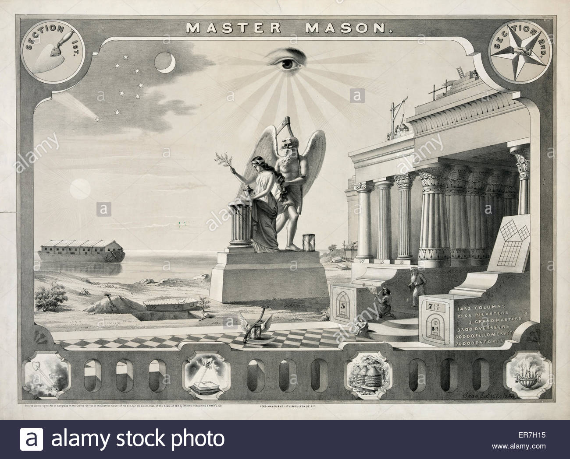
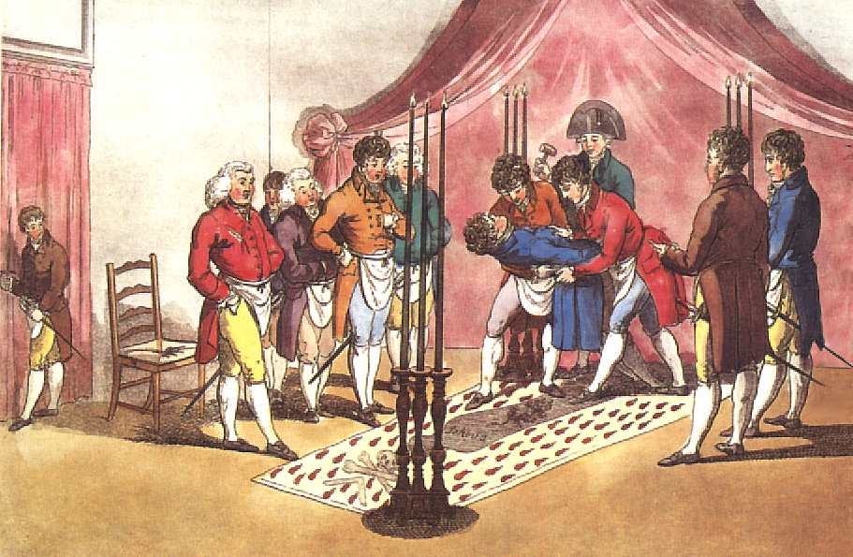
Wie finanzieren Materialisten Ihre Pläne ?
Materialisten und Luziferianer vereinigen sich in Logen wie:
Im Jahr 2012 sind weltweit etwa fünf Millionen Mitglieder der Freimaurerei in allen ihren Ausprägungs-Formen, davon drei Millionen in den USA. Für Deutschland liegen die Angaben 2015 bei 15.500 Mitglieder
Tempel Salomon
Freimaurer Erhebung

Slide 41

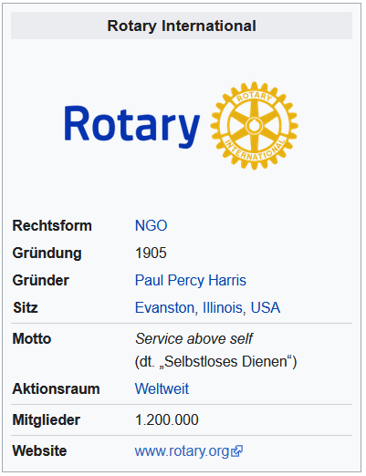

Wer finanziert die Materialisten ?
Materialisten und Rosenkreuzer vereinigen sich auch in Logen.
Rotarier-Club / M-F
Jesuiten-Orden
Rosenkreuzer-Mythos ab 1865 in der freimaurerischen Societas Rosicruciana in Anglia
Der Orden hatte am 1. Januar 2017 insgesamt 16.090 Mitglieder, davon 11.574 Priester, 2.694 Scholastiker (Mitglieder zwischen den ersten und den letzten Gelübden), 1.133 Brüder und 734 Novizen

Slide 42
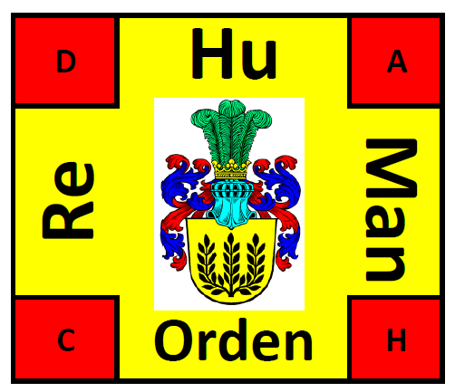
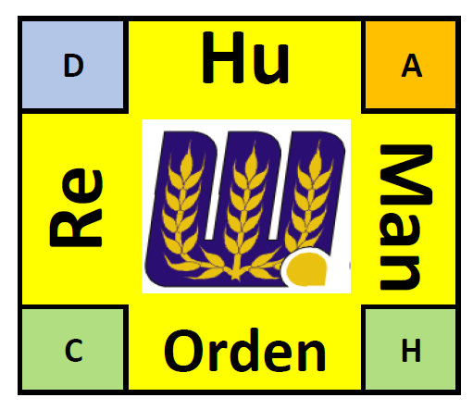
Erster Orden auf Spiritualität ohne Religion
Re = Reinkarnierte Hu = Licht Man = Wesen Orden
Altes Wappen für Wohlstand
<
Neues Logo für Wohlstand
Der höchste Dienst an der Menschheit ist, sie von allen materiellen Sorgen und Nöten zu befreien, willst Du göttliches Bewusstsein erlangen.
Darum
HuMan-
Wirtschaft
D : für Deutschland A : für Österreich C + H : für die Schweiz
Angedeutet das Schweizer Kreuz und die Quadratform steht für OBERHAUPT

Slide 43
Meine Manifestation zum Göttlichen Plan
Spiritisten können keinem Club beitreten, da es keinen gibt. Sie sind alleine auf Sich und auf die geistige Hierarchie angewiesen und müssen daher sich auf den eigenen göttlichen Plan fokussieren, um erfolgreich zu sein. Dabei haben sie die volle Unterstützung des Universums.
Manifestationen sind die Grundlage zur Ziel-Erreichung.
Dabei gilt der Leitsatz:
«Ich mit Gott bin die Mehrheit.»
Man muss seinen Göttlichen Plan mit voller Überzeugung verbreiten und Mitstreiter finden, die aber daraus auch einen materiellen Vorteil erhalten. Denn göttliche Pläne sind Wohlstands-Pläne.
Unterschrift: ………………………………..

Slide 44
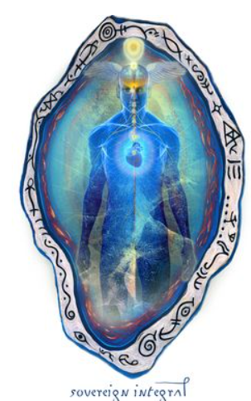
Die Prophezeiungen der Wing Makers!
Gefallene Engel und das holographische Universum
Der Weg öffnet sich, sobald das Individuum in seiner menschlichen Gestalt innerlich Widerstand (zur NWO und Corona-Krise 2020) leistet und seinem unmittelbaren Universum verkündet:
· „Es reicht!
· Ich werde nicht länger an der Täuschung teilhaben.
· Ich werde meine Energie nicht länger an dieses Blendwerk
verschwenden. (keine System-Medien mehr höhren)
· Ich werde nicht länger tatenlos zusehen, wie andere leiden.
· Ich werde mich nicht länger von Selbstzweifeln quälen lassen
und zu­lassen, dass die Machthabenden mein Schicksal lenken.
· Ich werde mich nicht länger vom Ablenkungsmanöver der Elite
täuschen lassen.
· Ich werde nicht länger damit warten, ak­tiv zu
werden, denn JETZT ist die Zeit dafür. HJK 2020
Notes:
Guten Tag, meine Damen und Herren, mein Name ist……., ich darf Sie recht herzlich begrüßen, zu unserer heutigen Geschäftspräsentation von eMotion World GmbH

Slide 45
Was wollen WIR?? …Deutschen!
Unter WIR verstehen wir die Slawen und Germanen.
1. Ab Januar 2021 bis 2024
2. Aufbau der HuMan-Bewegung in D-A-CH als Politische Organisation.
3. Installierung des Deutschen Kaisers Georg-Friedrich von Preussen.
4. Ernennung eines Bundeskanzlers + Bismarck 2. für diesen Völker-Bund.
5. Einführung und Proklamierung der HuMan-Wirtschaft mit der dazu
ausgearbeiteten neuen Staaten-Bund-Verfassung.
6. Friedensvertrag für das Deutsche Reich.
7. Alle Bewohner und Firmen eröffnen ab Mitte 2021 die zwei
EUROWEG-Leistungs-Verrechnungs-Konten inkl. Bar-Wechsel.
Notes:
Guten Tag, meine Damen und Herren, mein Name ist……., ich darf Sie recht herzlich begrüßen, zu unserer heutigen Geschäftspräsentation von eMotion World GmbH

Slide 46
Ausserparlamentarische Opposition - die einzige Chance ? Auf der Webseite neo-Partei.de wird unter dem Titel „Die Zersplitterung der Opposition“ folgendes ausgeführt: „Nur als Partei kann man politische Entscheidungen umsetzen. Gemeinsam wäre die außerparlamentarische Opposition (APO mit Kleinparteien, Nichtwählern etc.) wahrscheinlich die stärkste Partei Deutschlands. Doch Kleinparteien und Nichtwähler sind derart eigensinnig und uneinig, dass die Regierungsparteien nicht einmal mit “teile und herrsche” die Chancen ihrer Gegner im Keim zu ersticken braucht. Das machen wir schon selbst.“ Und weiter: „Die Basis wiederholt daher die Probleme der Piratenpartei, bei der tausende Mitglieder versuchten, Kommunisten, Libertäre, Religiöse, Atheisten, Grundeinkommenbefürworter und -Gegner, Tauschwirtschaftler, Freiwirtschaftler, Verzichtspropheten, Genussmenschen und viele andere inkompatible Mitglieder und Positionen zu einem gemeinsamen Ergebnis zu führen. Resultat der theoretisch attraktiven totalen Basisdemokratie: Kein Programm, das über ein paar unkonkrete Allgemeinplätze und Forderungen hinauskommt.“ Schliesslich werden einige Beispiele und deren Mängel aufgeführt wie z.B.: „Volksentscheide. Dabei hat spätestens das Jahr 2020 gezeigt, dass überall auf der Welt auch das Wahlvolk fremdbestimmt ist, und zwar durch die “Medien der Milliardäre” (...), die von den Regierungsparteien kontrollierten öffentlich-rechtlichen Medien sowie das von den Regierungsparteien kontrollierte Bildungssystem. Volksentscheide setzen eine Mehrheit mündiger Bürger voraus. Die ist noch nicht in Sicht. Daher würde ein politisches System, das auf Volksentscheidungen beruht, zu medialen Kampagnen führen, mit denen die öffentliche Meinung gelenkt wird.“ Zu dieser Feststellung folgt hier eine mögliche Antwort aus der Schweiz: Das Konzept der Volksentscheide gibt es bereits - in der Schweiz. Und es stimmt: das Stimmvolk ist fremdbestimmt, von Geburt an zu angepassten Konsumenten und subjektiven Egoisten erzogen. Durch das Imperium einer neoliberalen Bereicherungskultur und ihrer Meinungsmache, durch die gekauften Medien einer narzisstisch normierten Gesellschaft, durch die Herrschaft der Parteileitungen und durch den Feudalismus der politischen Exekutive sind wir manipuliert. Aber eine repräsentative Demokratie wird vermutlich niemals eine wahrheitsgemässe Demokratie sein. Die Frage muss deshalb sein: wie entsteht eine Mehrheit mündiger Bürger, die sich nicht durch die Propaganda demokratiefeindlicher Agenden täuschen oder behindern lässt. Damit wir dahin kommen, braucht es eine neue kreative, beharrliche, verlässliche und erfreuliche politische Kultur und zwar von unten. Ohne Volks-Initiativen und -Gesetzesreferenden ist das nicht möglich, also sollten zuerst die entsprechenden Voraussetzungen in Grundgesetz oder Verfassung geschaffen werden. In der uns alle verbindenden Horrorvision der Plandemie könnte das doch ein gemeinsames Ziel werden, wenn es einer ebenso verbindenden Kraft gelingen würde, die ausserparlamentarische Opposition zu einer starken verfassungsgründenden übergeordneten (vielleicht befristeten) Partei zusammenzuführen, welche nur eine einzige Botschaft hat, nämlich endlich eine friedenstaugliche Verfassung für eine freie, mündige Menschheitsfamilie zu erarbeiten und durchzusetzen. Die Chancen waren nie zuvor so gross. Angesichts der aktuellen Gleichschaltung der Medien, der Einschränkung der Grundrechte, der massiven Aufstockung einer nahezu kriegsmässig ausgerüsteten Polizei und der dadurch erzeugten Erlahmung der Bereitschaft zum demonstrieren, sollten wir die direkte demokratische Mitsprache durch das Sammeln von Unterschriften ganz in den Vordergrund rücken. Und zwar bevor uns auch noch das Internet oder der Strom abgeschaltet wird. Damit aber das Unterschriften-Sammeln nicht zu einer mühsamen Geschichte wird und in der Bevölkerung ein hohe Akzeptanz findet, sollten wir aus dem Unterschriften-Sammeln eine aufmunternde Regenbogen-Kultur oder eine Kultur des demokratischen Aufbruchs machen. In kleinen Gruppen-Happenings zusammenkommen, sog. Init Teams z.B., für Freude, Kultur und Palaver sorgen und dabei Unterschriften sammeln. Ein, zwei gut vorbereitete Leute sammeln Unterschriften, während ein paar andere in der Nähe Strassenmusik machen oder singen, malen, tanzen, was vorlesen oder eine flammende ironische Rede halten und so für Anziehung sorgen. Hauptsache, es macht Spass und steckt an. Dann brauchen wir nur noch die Unterschriftenbögen runterladen von Initiativen, für z.B. eine Verfassungsinitiative oder eine Initiative von JungpolitikerInnen oder von einer Frauenbewegung usw.: also Initiativen, die letztlich ein solches Versagen der Regierung in Zukunft verunmöglichen und unsere Grundrechte sichern sollen. Also immer gleichzeitig mehrere griffige Anliegen von Leuten, die damit schon Erfahrung haben, z.B. für das Klima, für die Umwandlung unseres Krankheitswesens in ein wirkliches Gesundheits-System, für die Friedenssicherung und was sonst noch alles reformiert werden muss. Denn das Sammeln macht mehr Spass und ist erfolgreicher, wenn man dabei Freunde trifft und verschiedene Wahlmöglichkeiten gleichzeitig anbieten, bewerben und vergleichen kann. Teams bilden könnte man über soziale Plattformen oder z.B. www.spontacts.com. Treffen kann man sich überall, auf dem Dorfplatz, auf dem Uferweg, auf dem Weg zum Markt, wo immer eben Leute vorbeikommen. Vielleicht gewöhnen sich dann die Wahl- und Stimmbürger an diese Kult-Form basisdemokratischer Einflussnahme. Dass es auch unter erschwerten Bedingungen möglich ist, haben die in relativ kurzer Zeit während den Plandemie-Massnahmen zustandegekommenen beiden Referenden gegen das Covid19- und das sog. Terror Gesetz mit insgesamt über 140’000 Unterschriften bewiesen. Immer mehr Menschen haben es satt, sich dauernd vorschreiben zu lassen was sie zu tun haben, und so könnte es durchaus sein, dass eine grosse Vereinigung der ausserparlamentarischen Opposition einen Paradigmenwechsel auslösen und menschen- und lebensfreundliche Initiativen immer häufiger in der Abstimmung auch angenommen werden. Die Chancen waren nie zuvor so gross.
Volksinitiative Schweiz! 20 Jahre vorbereitet !
Ausserparlamentarische Opposition - die einzige Chance ? Auf der Webseite neo-Partei.de wird unter dem Titel „Die Zersplitterung der Opposition“ folgendes ausgeführt: „Nur als Partei kann man politische Entscheidungen umsetzen. Gemeinsam wäre die außerparlamentarische Opposition (APO mit Kleinparteien, Nichtwählern etc.) wahrscheinlich die stärkste Partei Deutschlands. Doch Kleinparteien und Nichtwähler sind derart eigensinnig und uneinig, dass die Regierungsparteien nicht einmal mit “teile und herrsche” die Chancen ihrer Gegner im Keim zu ersticken braucht. Das machen wir schon selbst.“ Und weiter: „Die Basis wiederholt daher die Probleme der Piratenpartei, bei der tausende Mitglieder versuchten, Kommunisten, Libertäre, Religiöse, Atheisten, Grundeinkommenbefürworter und -Gegner, Tauschwirtschaftler, Freiwirtschaftler, Verzichtspropheten, Genussmenschen und viele andere inkompatible Mitglieder und Positionen zu einem gemeinsamen Ergebnis zu führen. Resultat der theoretisch attraktiven totalen Basisdemokratie: Kein Programm, das über ein paar unkonkrete Allgemeinplätze und Forderungen hinauskommt.“ Schliesslich werden einige Beispiele und deren Mängel aufgeführt wie z.B.: „Volksentscheide. Dabei hat spätestens das Jahr 2020 gezeigt, dass überall auf der Welt auch das Wahlvolk fremdbestimmt ist, und zwar durch die “Medien der Milliardäre” (...), die von den Regierungsparteien kontrollierten öffentlich-rechtlichen Medien sowie das von den Regierungsparteien kontrollierte Bildungssystem. Volksentscheide setzen eine Mehrheit mündiger Bürger voraus. Die ist noch nicht in Sicht. Daher würde ein politisches System, das auf Volksentscheidungen beruht, zu medialen Kampagnen führen, mit denen die öffentliche Meinung gelenkt wird.“ Zu dieser Feststellung folgt hier eine mögliche Antwort aus der Schweiz: Das Konzept der Volksentscheide gibt es bereits - in der Schweiz. Und es stimmt: das Stimmvolk ist fremdbestimmt, von Geburt an zu angepassten Konsumenten und subjektiven Egoisten erzogen. Durch das Imperium einer neoliberalen Bereicherungskultur und ihrer Meinungsmache, durch die gekauften Medien einer narzisstisch normierten Gesellschaft, durch die Herrschaft der Parteileitungen und durch den Feudalismus der politischen Exekutive sind wir manipuliert. Aber eine repräsentative Demokratie wird vermutlich niemals eine wahrheitsgemässe Demokratie sein. Die Frage muss deshalb sein: wie entsteht eine Mehrheit mündiger Bürger, die sich nicht durch die Propaganda demokratiefeindlicher Agenden täuschen oder behindern lässt. Damit wir dahin kommen, braucht es eine neue kreative, beharrliche, verlässliche und erfreuliche politische Kultur und zwar von unten. Ohne Volks-Initiativen und -Gesetzesreferenden ist das nicht möglich, also sollten zuerst die entsprechenden Voraussetzungen in Grundgesetz oder Verfassung geschaffen werden. In der uns alle verbindenden Horrorvision der Plandemie könnte das doch ein gemeinsames Ziel werden, wenn es einer ebenso verbindenden Kraft gelingen würde, die ausserparlamentarische Opposition zu einer starken verfassungsgründenden übergeordneten (vielleicht befristeten) Partei zusammenzuführen, welche nur eine einzige Botschaft hat, nämlich endlich eine friedenstaugliche Verfassung für eine freie, mündige Menschheitsfamilie zu erarbeiten und durchzusetzen. Die Chancen waren nie zuvor so gross. Angesichts der aktuellen Gleichschaltung der Medien, der Einschränkung der Grundrechte, der massiven Aufstockung einer nahezu kriegsmässig ausgerüsteten Polizei und der dadurch erzeugten Erlahmung der Bereitschaft zum demonstrieren, sollten wir die direkte demokratische Mitsprache durch das Sammeln von Unterschriften ganz in den Vordergrund rücken. Und zwar bevor uns auch noch das Internet oder der Strom abgeschaltet wird. Damit aber das Unterschriften-Sammeln nicht zu einer mühsamen Geschichte wird und in der Bevölkerung ein hohe Akzeptanz findet, sollten wir aus dem Unterschriften-Sammeln eine aufmunternde Regenbogen-Kultur oder eine Kultur des demokratischen Aufbruchs machen. In kleinen Gruppen-Happenings zusammenkommen, sog. Init Teams z.B., für Freude, Kultur und Palaver sorgen und dabei Unterschriften sammeln. Ein, zwei gut vorbereitete Leute sammeln Unterschriften, während ein paar andere in der Nähe Strassenmusik machen oder singen, malen, tanzen, was vorlesen oder eine flammende ironische Rede halten und so für Anziehung sorgen. Hauptsache, es macht Spass und steckt an. Dann brauchen wir nur noch die Unterschriftenbögen runterladen von Initiativen, für z.B. eine Verfassungsinitiative oder eine Initiative von JungpolitikerInnen oder von einer Frauenbewegung usw.: also Initiativen, die letztlich ein solches Versagen der Regierung in Zukunft verunmöglichen und unsere Grundrechte sichern sollen. Also immer gleichzeitig mehrere griffige Anliegen von Leuten, die damit schon Erfahrung haben, z.B. für das Klima, für die Umwandlung unseres Krankheitswesens in ein wirkliches Gesundheits-System, für die Friedenssicherung und was sonst noch alles reformiert werden muss. Denn das Sammeln macht mehr Spass und ist erfolgreicher, wenn man dabei Freunde trifft und verschiedene Wahlmöglichkeiten gleichzeitig anbieten, bewerben und vergleichen kann. Teams bilden könnte man über soziale Plattformen oder z.B. www.spontacts.com. Treffen kann man sich überall, auf dem Dorfplatz, auf dem Uferweg, auf dem Weg zum Markt, wo immer eben Leute vorbeikommen. Vielleicht gewöhnen sich dann die Wahl- und Stimmbürger an diese Kult-Form basisdemokratischer Einflussnahme. Dass es auch unter erschwerten Bedingungen möglich ist, haben die in relativ kurzer Zeit während den Plandemie-Massnahmen zustandegekommenen beiden Referenden gegen das Covid19- und das sog. Terror Gesetz mit insgesamt über 140’000 Unterschriften bewiesen. Immer mehr Menschen haben es satt, sich dauernd vorschreiben zu lassen was sie zu tun haben, und so könnte es durchaus sein, dass eine grosse Vereinigung der ausserparlamentarischen Opposition einen Paradigmenwechsel auslösen und menschen- und lebensfreundliche Initiativen immer häufiger in der Abstimmung auch angenommen werden. Die Chancen waren nie zuvor so gross.
Notes:
Guten Tag, meine Damen und Herren, mein Name ist……., ich darf Sie recht herzlich begrüßen, zu unserer heutigen Geschäftspräsentation von eMotion World GmbH

Slide 47
Warum der Staat Internetgelt noch nicht verwendet ?
Gesetze aus 1915 blockieren den Staat wie z.B.
Steuern sind in Landeswährung zu bezahlen!! = Zentralbank
Der Internetzugang an eine Leistungsbuchungs-Zentrale ist dadurch dem Staat verschlossen. (Alternative Währungen auch!)
Wir brauchen folgendes neues Gesetz:
„Steuern sind in Leistungswerte zu bezahlen“
Diese Leistungswerte sind das echte Internetgelt der Unternehmer und Arbeiter in EUROWEG in Form von elektronischen Wechseln auf 730 Tage, geschöpft durch den „Waren-Kredit auf dein Sein“!

Slide 48
Wie man Wahlen gewinnt!
Wer die HuMan-Wirtschaft kennt, kann folgende Punkte anwenden!
Was wir in unserem politischen D-A-CH – Kampf als Argumente zum Sieg einsetzen, womit wir jede Wahl mit über 51% der Stimmen gewinnen, sind:
l
Wer alle 43 verschiedene Steuern auf 1 reduziert, wird jede Wahl gewinnen!
Wer diese einzige Steuer in «Leistungs-Werten» bezahlbar macht, wird jede Wahl gewinnen.
Wer den Verfassungs-Artikel 2 der BV umsetzt (Chancengleichheit und allgemeiner Wohlstand), wird jede Wahl gewinnen.
Wer den Menschen an Ihrem Geburtsort den «Blanko-Kredit» ermöglicht, wird auch jede Wahl gewinnen. (Rückkehr aller Flüchtlinge in Ihre Heimat)
Wer die Medizin vom Kopf wieder auf die Füsse stellt, wird jede Wahl gewinnen.
(Natürlich ohne jegliche Impfungen und ohne künstliche Pandemien)
Wer die freie Energieversorgung ermöglicht, wird auch jede Wahl gewinnen.
Wer die Lokal-Wirtschaft ohne Exportzwang so rentabel macht dank Gewinnschutz (Zölle gegen Preisdumping), wird jede Wahl gewinnen.
Wer den brutalen Konkurrenzkampf des Banken-Kapitalismus in eine Solidar-Gemeinschaft auf Genossenschafts-Basis umstellt, genannt «Kreditismus», als Mittelweg zwischen Kapitalismus und Kommunismus, wird auch jede Wahl gewinnen.
Notes:
Guten Tag, meine Damen und Herren, mein Name ist……., ich darf Sie recht herzlich begrüßen, zu unserer heutigen Geschäftspräsentation von eMotion World GmbH

Slide 49
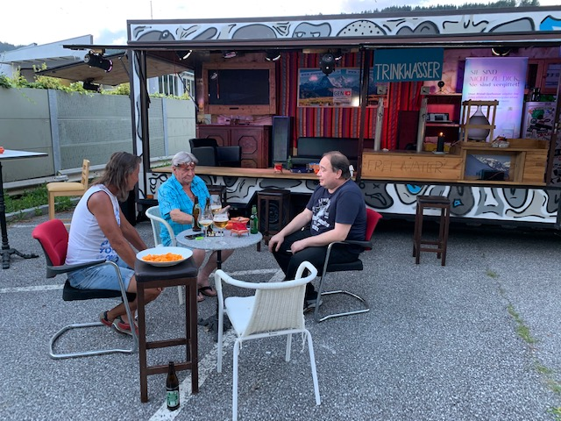
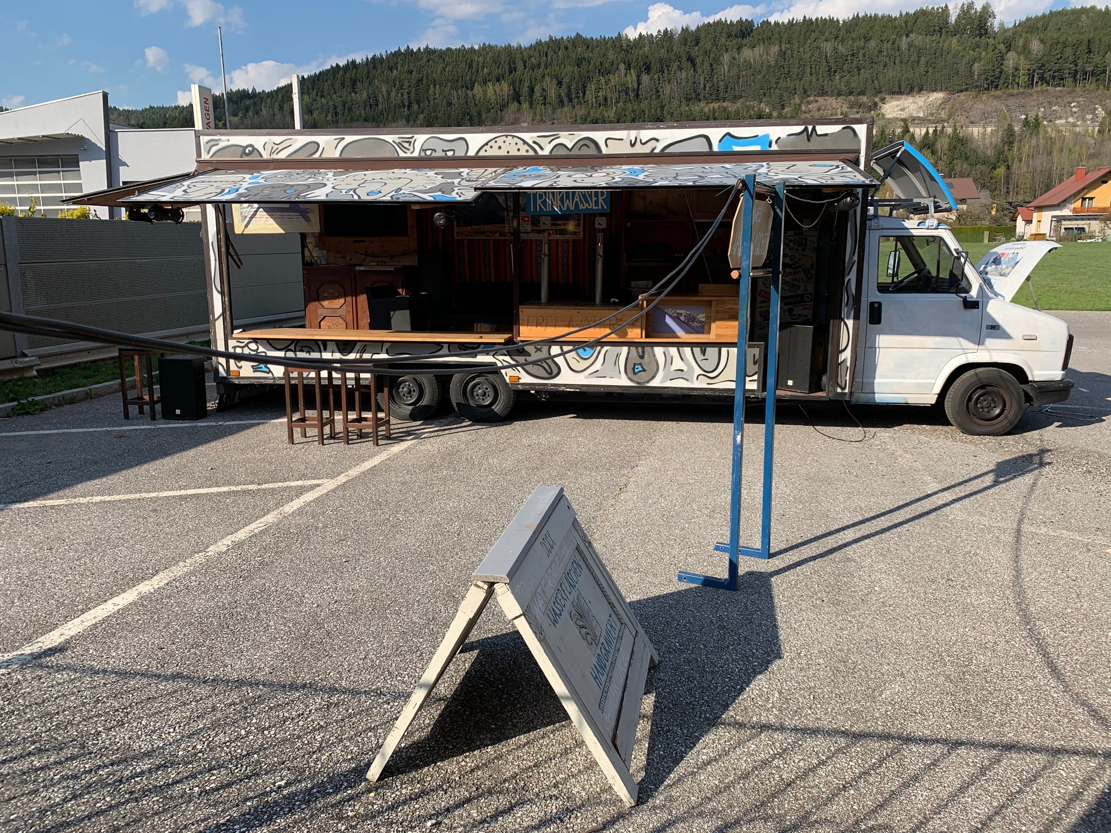
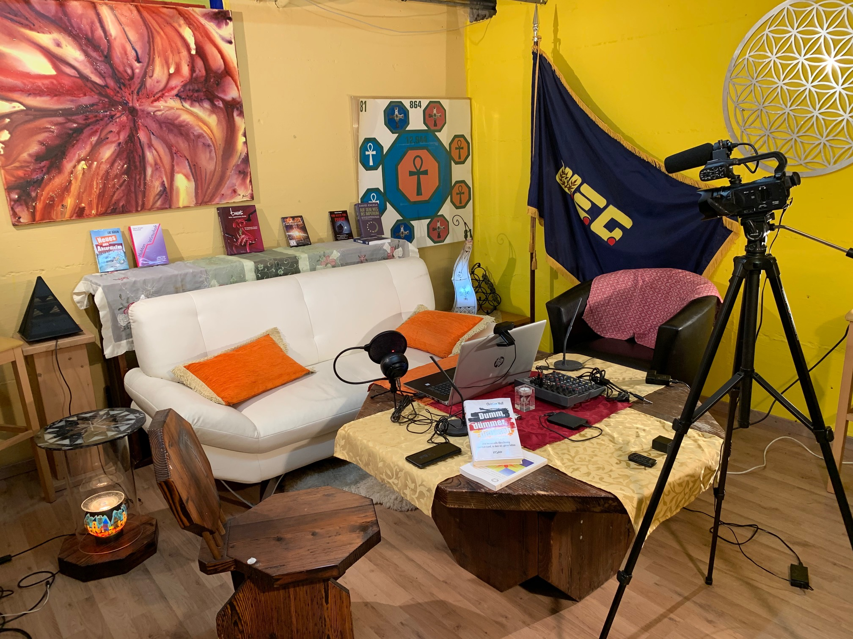
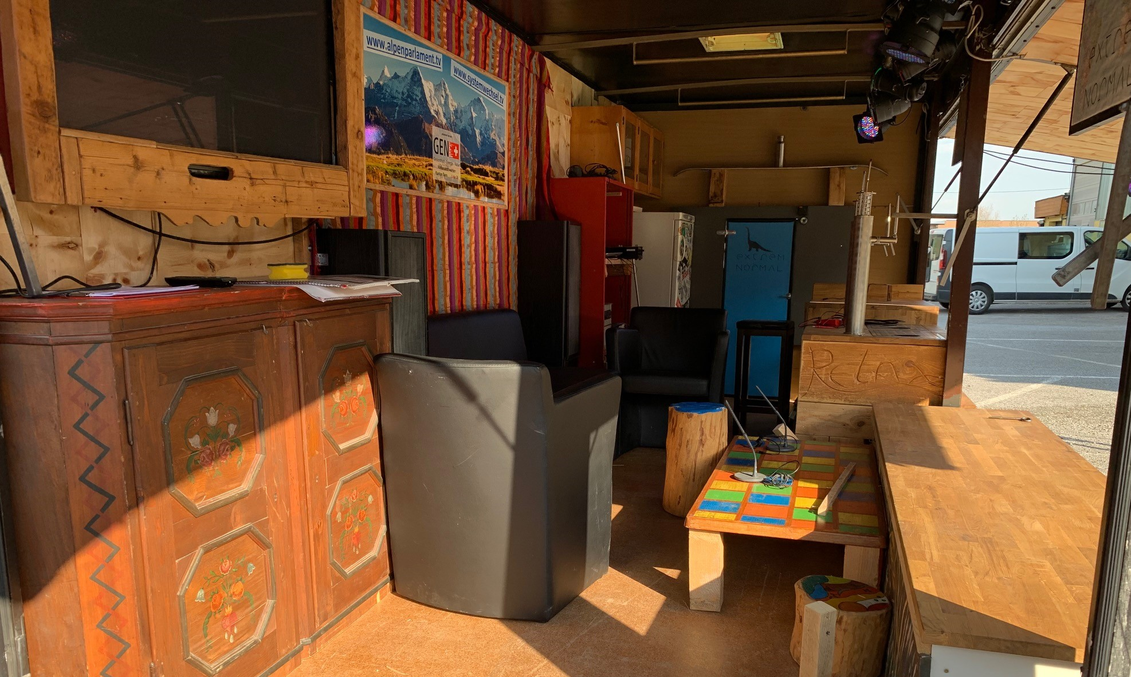
Unser Wahlkampf-Bus mit Talk-Film-Studio
Kann mit seinen Aktiv-Lautsprechern eine 2‘000 Personen-Veranstaltung beschallen.

Slide 50

Wie in USA Donald Trump, muss sich auch Europa formieren!
Mit dem Corona-Lock-Down ist ihnen der Spott des Volkes sicher und gelungen.
Vom Feinde bezahlt:
Bill Gates und George Soros und Partner kaufen seit Jahren die Politik.
Nun kommt von USA die Gerechtigkeit zu uns !
Jedes Land braucht einen zweiten eigenen Donald Trump, unterstützt von der Armee und der spirituellen Finanz- und Unternehmer-Elite. Diese gewinnen wie Trump in USA die nächsten Gemeinde-, Landtag- und Nationalrats-Wahlen. Danach sind WIR der Sturm, der auch hierzulande den «Tiefen Staat» eliminiert.
Grundvoraussetzung für einen dauerhaften Sieg ist ein eigenes neues Finanz-System.
Wo ist aber diese Armee, wo ist die spirituelle Elite? Wir mit dem neuen EUROWEG-Finanz-System und dem politischen Konzept der «HuMan-Wirtschaft» sind bereits seit langem da und bereit.

Slide 51
Schuldenerlass als PAUSEN – Geschichte
Auszug aus dem Buch von Paul C. Martin: „Aufwärts ohne Ende“
Rom, November 43 vor Christus. Die Triumvirn, Octavian (der spätere Kaiser Augustus), Antonius und Lepidus, treffen, jeder mit einer Legion und seiner Leibgarde, in der Hauptstatt ein. Sie veröffentlichen eine Liste von über 100 Senatoren und 2000 Rittern, das waren Privatbankiers und Geschäftsleute, Financiers und Grundbesitzer, wobei man die Wahl nur unter den Reichsten traf.
Alle auf der Liste, darunter Cicero, werden zum Tod und zur Einziehung ihres gesamten Vermögens verurteilt.
Der Historiker Dio berichtet, dass die Triumvirn „aus Geldmangel“ gegen die Reichen vorgingen.“
Mit der Veröffentlichung der Listen werden Belohnungen an jedermann, auch an Sklaven, ausgelobt, wenn man Geächtete verrät oder sie ermordet. Wer ihnen jedoch hilft, und sei es der nächste Verwandte, wird mit Tod und Gütereinziehung bestraft.
Catilina hatte noch versucht, das Problem der Überschuldung durch Streichung und das Anlegen neuer Schuldbücher („novae tabulae“) zu lösen. Damit war er vor zwanzig Jahren gescheitert, was bedeutet, dass die Schulden durch Hochbuchen immer schneller immer weiter stiegen. Beim damals üblichen römischen Zinssatz von zehn bis 12 Prozent verdoppelten sich „stehen gebliebene“ Beträge alle sechs bis sieben Jahre.
Mit den Schulden wuchsen die Guthaben. Die reichen Senatoren und Ritter wurden immer reicher. Und plötzlich entdeckten sie ihren Namen auf der Liste, auf der „Postkription“. Stolze Senatoren, die einst Konsuln waren und über unermessliche Reichtümer und Provinzen geherrscht hatten, verkleideten sich als Sklaven oder als Latrinenputzer.
Sie flehen ihre Bediensteten auf Knien an, sie nicht zu verraten, und verstecken sich unter dem Fussboden, in aufgelassenen Gräbern und in Kloaken. Söhne verraten ihre Väter, Frauen geben ihre Männer preis. Einige versäumen vor lauter Jammern die Flucht. Cicero, den seine treuen Sklaven noch rechtzeitig vor den Schergen auf ein Schnellboot gebracht hatten, wurde so seekrank, dass er freiwillig wieder an Land ging, und sich niedermachen liess.
Wenige zeigten Haltung, verschanzten ihre Häuser, bewaffneten ihre Sklaven und verkauften ihr Leben teuer. Ein 80jähriger Greis, der sehr wohlhabend war, verteilte sein Gold, sein Silber, seine Wertgegenstände unter die vorbei-eilenden Passanten, zündete sein Haus an und stürzte sich in die Flammen. „Täglich“, so schreibt der Historiker Ferrero, „sah man in Rom auf dem Forum von den verschiedensten Gegenden der Halbinsel her Soldatentrupps eintreffen, die in Säcken die abgeschlagenen Köpfe von Proskribierten, vornehmen Senatoren oder reichen Finanzmännern, herbei-schleppten, um die grausigen Trophäen öffentlich auszustellen.“ So endete vor 2000 Jahren eine „Finanzoperation des Schuldenerlasses in einer Schlächterei als allgemeine Entschuldung.“

Slide 52
Banken-Zins-Schuld-Geld kontra Waren-Kredit-Gelt WEG
Geld das alles kaufen kann, ist menschen-unwürdig da korrupt!
Das Covid-19 Szenario seit März 2020 hat mehrfach bewiesen, dass unser Geldsystem ganze Staaten – Regierungen – Industrien – Politiker - Arbeiter – die WHO - das Robert Koch-Institut – das Gesundheitswesen aller Staaten - die Massenmedien –TV kaufen und zu ihrem willigen korrupten Werkzeug zur Durchsetzung menschen-feindlicher Wahn-Konzepte machen kann. (Durch Impfen 15% - 30% oder mehr der Welt-Bevölkerung ausrotten durch Unfruchtbar-machen mittels GEN-Manipulation!)
Ein Geld, das diese Korruption fördert, ja die Ungerechtigkeit und ungleiche Verteilung in sich birgt, ist menschen-unwürdig und muss von diesem Planeten nun verschwinden zusammen mit deren Repto-Erzeuger (Börsen und National-Noten-Banken).
Damit befreit sich die Erde vom „Tiefen Staat“ und den absolutistischen kriminellen Machthabern hinter den Regierungen (Rothschild – Gates – Soros und 300 Weitere).
Das neue WEG-Gelt entsteht als «Waren-Kredit» aller Markt-Teilnehmer, aller Konsumenten und Lieferanten. Dadurch brauchen wir keinen monopolistischen Geld-Erzeuger als Investor mehr und damit ist Korruption unmöglich gemacht dank Verrechnungs-Konten «EUROWEG»!
Notes:
Guten Tag, meine Damen und Herren, mein Name ist……., ich darf Sie recht herzlich begrüßen, zu unserer heutigen Geschäftspräsentation von

Slide 53
Zweck der Regierungskunst und der HuMan-Verfassung!
Das höchste Wohl aller,
ist der Zweck eines jeden Systems der Grund-Gesetzgebung!
Erste zwei Hauptgegenstände;
Gleichheit und Freiheit.
Gleichheit;
Sorgt dafür,
dass die Staats-Gewalt jede Gewalttätigkeit ausschliesst und sich nur kraft der Gesetze und
der Stellung im Staat äussern darf, und
dass ferner kein Staatsbürger so reich sein darf, um sich einen anderen kaufen zu können,
noch so arm, um sich verkaufen zu müssen, äussern darf.
Dies setzt auf Seiten der Grossen Mässigung des Vermögens und des Ansehens,
und auf Seiten der Kleinen Mässigung des Geizes und der Habsucht voraus.
HuMan-Wirtschaft und EUROWEG machen das möglich.

Slide 54
Zweck der Staatskunst und der HuMan-Verfassung!
Das höchste Wohl aller,
ist der Zweck
eines jeden Systems der Grund-Gesetzgebung!
zweiter Hauptgegenstand;
.
Freiheit
garantiert, dass jeder Staatsbürger von allen anderen vollkommen unabhängig ist (offener Waren-Einkaufsrahmen EUROWEG)
und sich dem Gemeinwesen gegenüber nicht in übertriebener Abhängigkeit befindet!
HuMan-Wirtschaft und EUROWEG machen das möglich.

Slide 55
Zweck der Staatskunst und der HuMan-Verfassung!
die den eigentlichen
Kern der Staatsverfassung ausmachen,
Macht der Gewohnheit
was den 3. Teile der Staatskunst ausmacht.
Hier sprechen wir von:
den Sitten,
den Gebräuchen
und vor allem von der öffentlichen Meinung! (Basisdemokratie)
HuMan-Wirtschaft und EUROWEG machen das möglich.

Slide 56

Donald Trump hat «HuMan-Wirtschaft» gelesen, darum..
Erfolgreiche Wirtschafts-Zahlen
in den USA im August 2020
Es wurden im Aug. 1.8 Mio. neue Arbeits-Plätze geschaffen und damit die Arbeitslosen-Rate auf nur noch 8.4% gesenkt.
Erwartet wurden weniger Jobs, sodass die arbeitslosen-Rate eigentlich noch bei 9.3% wäre!
Wie war das so leicht möglich und wird weiter so möglich sein?
Der gesetzliche Gewinnschutz mit dem Klagerecht auf Preisdumping erfordert das Einführen von Import-Zöllen auf Billig-Ware. Das führt dazu, dass die Inland-Produktion wieder möglich und rentabel ist und daher wieder viele Arbeits-Plätze geschaffen werden können. Das kann jedes Land in der HMB.
Die Banken leben vom grenzenlosen Welthandel. Das reduziert die Gewinne der Unternehmer im Inlande durch Billig-Importe und macht die heimische Industrie von Bankkrediten abhängig. Das ist das Business-Modell der Banken seit 2 Jahrhunderten.

Slide 57
Aufgabe für das Goldene Zeitalter : Start 2021
Wieviel ? Gelt braucht
die Neue Erde ab 2021
1. Tägliche Gelt-Schöpfung für
2. 80 Mio. Menschen die jährlich ankommen
3. Die 5.6 Mia. Menschen, die heute
mit 1 - 2 $ pro Tag leben müssen.
Notes:
Guten Tag, meine Damen und Herren, mein Name ist……., ich darf Sie recht herzlich begrüßen, zu unserer heutigen Geschäftspräsentation von eMotion World GmbH

Slide 58
Was ist Geld und Gelt : Start 2021
Welches Gelt braucht die Neue Erde ab 2021
Geld-Schöpfung ist immer Kredit !
Den machen die Banken als Banknoten und Konten-Zahlen.
Man muss wenig lesen können. Die Analphabeten durchschauen das kriminelle Spiel genauso wenig, wie die Indianer den Landraub und Betrug durch Glasperlen und Alkohol nicht bemerkten. Die Menschheit ist darin in beidem dumm gehalten.
2. Waren-Kredit ist demnach auch Gelt. (mit t weil von gelten stammt!)
- Den machen alle Unternehmer zusammen mit ihren Kunden.
Das machen Sie schon immer so, nur hat es ihnen niemand gesagt, dass sie damit ihr eigenes Gelt machen, wenn sie es aufschreiben würden in Wechsel-Zettel oder auf EUROWEG Verrechnungs-Konten, die vernetzt sind via Internet.
Wie lange wollen wir noch Analphabeten bleiben in Sachen Geld oder Gelt und uns wie Eingeborene weiterhin über den Tisch ziehen lassen, wie zur Zeit mit der Covid-19 Lüge?
Notes:
Guten Tag, meine Damen und Herren, mein Name ist……., ich darf Sie recht herzlich begrüßen, zu unserer heutigen Geschäftspräsentation von eMotion World GmbH

Slide 59


Das Goldene Zeitalter : Start 2021
https://youtu.be/YsRQNu9Jg7k
Warum Einwanderung nicht die Globale ARMUT beseitigt!
Roy Beck : Mexiko hat 25 € Pro Tag (9’250.-/J) Durchschnittseinkommen
Durchschnittsverdienst in Ghana: = 66 € Mindestlohn/MT = Ghana= 356.52 € /Jahr = € 1.-/Tag
https://www.laenderdaten.info/durchschnittseinkommen.php
Notes:
Guten Tag, meine Damen und Herren, mein Name ist……., ich darf Sie recht herzlich begrüßen, zu unserer heutigen Geschäftspräsentation von eMotion World GmbH

Slide 60

Covid-19 Lockdown ist Weltkrieg-Ersatz zur Beseitigung von Überangeboten
Der aus Labors gezüchtete Bill-Gates und Soros-Corona-Virus Covid-19 = G5 Tarn-Waffe wurde von den Helfern der Menschheit ausgetauscht durch einen sehr harmlosen Virus. Dadurch ist das ganze - allen Regierungen vorgegeben Szenario mit Masken und Lockdown als Schwindel zusammen gebrochen und die Regierungen haben sich alle als hoch-korrupt enttarnt und müssen und können nun leicht durch die HuMan-Bewegungen und die Basis-Demokratischen Parteien
abgewählt werden an den kommenden Parlaments-Wahlen.
Start: 29.08.2020 Berlin Gross-Demo mit 1 Mio. Teilnehmer
Jährlich verhungern zudem 4’400’000 Menschen = 12’000 pro Tag. Gegenimpfung ist Nahrung und ganz ohne Nebenwirkungen.
Doch die Welt wächst jährlich um 80 Mio. Menschen. Das stört Gates.
Notes:
Guten Tag, meine Damen und Herren, mein Name ist……., ich darf Sie recht herzlich begrüßen, zu unserer heutigen Geschäftspräsentation von

Slide 61

Die Republik ist kein tauglicher Staat
Notes:
Guten Tag, meine Damen und Herren, mein Name ist……., ich darf Sie recht herzlich begrüßen, zu unserer heutigen Geschäftspräsentation von eMotion World GmbH

Slide 62

Das Parteiensystem ist kein freier Staat
https://youtu.be/dx27SIl9lDA
Wichtigstes:
Minute 5 bis 16 ansehen.
Nur eine Besatzungs-Macht
kann in Deutschland das Regierungs-System ändern.
Die regierenden Parteien mit Ihrer 1 Mio. bezahlten Mitspieler lassen keine Änderungen ihrer Macht zu. Die Medien werden das ebenfalls verhindern.
Wir brauchen den alten souveränen deutschen Staat und das geht nur über eine
souveräne Bevölkerung, die ihr eigenes Gelt selber herstellt mit der Wahren-Gelt-Schöpfung nach HuMan-Wirtschaft und EUROWEG.
Notes:
Guten Tag, meine Damen und Herren, mein Name ist……., ich darf Sie recht herzlich begrüßen, zu unserer heutigen Geschäftspräsentation von eMotion World GmbH

Slide 63

Friedensvertrag mit Deutschland auf der Basis Grenzen von 1937
„Die Macht des Volkes“
Die politische Grundlage 2021
der dritten Universaltheorie ist
KREDITISMUS nach Buch 3. Danach werden die ehemaligen deutschen Gebiete in Polen und der Tschechoslowakei autonome Gebiete und unabhängig bleiben.
Grenzen sind abgeschafft und die Steuer-Zugehörigkeit ist nur regional von Bedeutung.
Die 12% MwSt. wird regional verwaltet verbraucht.
Schulen sind generell zweisprachig.
Notes:
Guten Tag, meine Damen und Herren, mein Name ist……., ich darf Sie recht herzlich begrüßen, zu unserer heutigen Geschäftspräsentation von

Slide 64

Friedensvertrag mit Deutschland auf der Basis „Grenzen von 1914?“
„Die Macht des Volkes“
Die Karte: Deutsches Reich 1914 Zeigt in der Übersicht die deutschen Länder 1871-1918 in den Grenzen von 1914.
Wer meint, dass dieses Gebilde wieder installiert werden sollte unter einem neuen Deutschen Kaiser
der Hohenzollern,
erntet nur Probleme.
Als Schweizer lassen wir vorerst alle Grenzen so wie heute bestehen. Die HuMan-Wirtschaft macht Grenzen
bald überflüssig.
Notes:
Guten Tag, meine Damen und Herren, mein Name ist……., ich darf Sie recht herzlich begrüßen, zu unserer heutigen Geschäftspräsentation von

Slide 65

Friedensvertrag mit Deutschland auf der Basis „Grenzen von 1871?“
Die Karte:
Deutsches Kaiser-Reich 1871
Zeigt in der Übersicht die deutschen Länder
1871-1918
https://diercke.westermann.de/content/deutsches-kaiserreich-1871-978-3-14-100770-1-60-2-0
Wer meint, dass dieses Gebilde wieder installiert werden sollte unter einem neuen Deutschen Kaiser
der Hohenzollern,
erntet nur Probleme.
Notes:
Guten Tag, meine Damen und Herren, mein Name ist……., ich darf Sie recht herzlich begrüßen, zu unserer heutigen Geschäftspräsentation von

Slide 66
Banken-Zins-Schuld-Geld kontra Waren-Kredit-Gelt WEG
Geld das alles kaufen kann, ist menschen-unwürdig da korrupt!
Das Covid-19 Szenario seit März 2020 hat mehrfach bewiesen, dass unser Geldsystem ganze Staaten – Regierungen – Industrien – Politiker - Arbeiter – die WHO - das Robert Koch-Institut – das Gesundheitswesen aller Staaten - die Massenmedien –TV kaufen und zu ihrem willigen korrupten Werkzeug zur Durchsetzung menschen-feindlicher Wahn-Konzepte machen kann. (Durch Impfen 15% - 30% oder mehr der Welt-Bevölkerung ausrotten durch Unfruchtbar-machen mittels GEN-Manipulation!)
Ein Geld, das diese Korruption fördert, ja die Ungerechtigkeit und ungleiche Verteilung in sich birgt, ist menschen-unwürdig und muss von diesem Planeten nun verschwinden zusammen mit deren Repto-Erzeuger (Börsen und National-Noten-Banken).
Damit befreit sich die Erde vom „Tiefen Staat“ und den absolutistischen kriminellen Machthabern hinter den Regierungen (Rothschild – Gates – Soros und 300 Weitere).
Das neue WEG-Gelt entsteht als «Waren-Kredit» aller Markt-Teilnehmer, aller Konsumenten und Lieferanten. Dadurch brauchen wir keinen monopolistischen Geld-Erzeuger als Investor mehr und damit ist Korruption unmöglich gemacht dank Verrechnungs-Konten «EUROWEG»!
Notes:
Guten Tag, meine Damen und Herren, mein Name ist……., ich darf Sie recht herzlich begrüßen, zu unserer heutigen Geschäftspräsentation von

Slide 67

Waren-Kredit ersetzt den Geld-Kredit durch Buchhaltung
Der Schattenkreislauf des Geldes
Die reale Güter-Wirtschaft

Slide 68
Waren-Kredit ersetzt den Geld-Kredit durch Buchhaltung
Der Schattenkreislauf des Geldes
Die reale Güter-Wirtschaft

Slide 69

Die 4 Bausteine in EUROWEG für weltweiten Wohlstand !
Alle Sprachen und mehrere Landes-Währungen verfügbar.
Wirtschafts-Theorie für gesättigte Märkte mit Gewinnschutz beseitigt Gelt-Mangel.
Zwei Konten: Alte € plus W€ = Waren-Kredit-Konten, dazu
Bargeld als Wechsel.
Politische Orga. mit Strategie zur demokratischen
Mehrheits-Bildung!
Integrierter E-Shop aller Produkte und Leistungen eines Staates oder Kontinentes mit nur noch einer Waren-Transfersteuer
Damit exklusive Allein-Stellung weltweit!

Slide 70

Was haben die Banken davon, die nun WEG-Zentralen sind?
BANKENGELDKREDIT
EUROWEG-LEISTUNGS-ENT-GELT
Nur noch 3% Kunden sind nach Basel III Kreditwürdig, also wenige Kunden.
Jeder Waren-Transfer bringt der WEG-Zentrale 3% Provision.
Bei 10 mal pro Jahr also 30% Einkommen!
Von diesen wenigen Kunden sind beim Null-Zins auch keine Einnahmen mehr möglich.
Bank hat kein Interesse am häufigen Bargeld-Transfer!
Tod von Bank und Wirtschaft!
Damit wesentlich rentabler als eine Bank!

Slide 71
«EUROWEG-Barter» Neues Banken-Produkt als Business-Modell der Zukunft
Die Banken sind das dominierende politische System in jedem Staat. Nur Sie können die wirtschaftliche Entwicklung steuern und beeinflussen durch die Kreditvergabe. Ohne Kredit gibt es kein Leben auf der Erde. Doch dieses Leben entwickelt sich rasant.
Nach diesem Video…https://youtu.be/YsRQNu9Jg7k «Warum Einwanderung NICHT die globale Armut löst»….werden jedes Jahr 80 Mio. neue Menschen 20 Jahre alt und wollen sich ein Leben in Würde und angemessenem Wohlstand sichern. Dazu bedarf es der Unterstützung einer Bank, denn diese 80 Mio. Menschen benötigen ein Bankkonto und damit die Hilfe vor Ort.
Doch wer mit 1-2 $ pro Tag Einkommen leben muss, kann kein Bankkonto eröffnen. Doch ein Mobil-Tel. ist bei 90% der Weltbevölkerung vorhanden und demnach auch ein Zugang zum Internet. Darüber steuern wir Ihr neues Produkt und Business-Modell des «EUROWEG-Barter»
Da das klassischen Business-Modell der Banken mit den Null-Zinsen seit 2014 am sinken ist, jährlich kaum neue Banken entstehen, können wir Ihnen eine Ergänzung des Banken-Modells in der Weise anbieten, dass Sie Teile dieses 80 Mio. Kunden-Potentials als Ihre neue Einnahme-Quelle sichern können. Wie das geht, sei hier kurz erläutert.
Problemstellung:
Die Kredit-Bedingungen des Basel II und III sind ein enormer Hemmschuh, überhaupt noch Geld-Kredite vergeben zu können. Sie unterliegen strengsten Auflagen und Kontrollen.
Lösung
Der Waren-Kredit unterliegt keinerlei Vorschriften. Jeder Unternehmer kann seinem Kunden beliebig-langen Waren-Kredit gewähren. Doch die Übersicht darüber zu behalten, ist sein Problem. Und genau hier können Sie als Bank eine neue Dienstleistung einfach und kostengünstig über Ihr EDV-Computer-System anbieten und dabei am Umsatz aller Ihrer Kunden eine Provision von 2-4% verdienen. Das ist wesentlich mehr als Sie an den Zinsen je verdienen konnten, denn Sie haben damit den Waren-Fluss nicht nur unter Kontrolle, sondern sind somit Aktiv-Partner jedes Ihrer Kunden über dessen Ausgaben.
Einleitung zum Brief an Russische Bank vom 07.03.2020 HJK

Slide 72
Das Goldene Zeitalter : Start 2023
Tag 1 der HuMan-Wirtschaft
1. Das bedeutet: Pro Tag müssen 80 Mio. durch 365 Tage macht 220'000 EUROWEG-Konten eröffnet
werden mit
2. einem Waren-Einkaufsrahmen pro Konto von 1'460.- / Jahr oder gleich für 5 Jahre für W€: 7'300.- /
freischalten als Waren-Einkaufsrahmen.
3. Dazu benötigen wir weltweit täglich neu 1‘100 WEG-Begleiter – 365 Tage / Jahr macht im Jahr
dann 400‘000 WEG-Begleiter weltweit. (50 Mio. ganze Welt)
4. wobei jeder 200 Menschen = 60 Familien begleitet und das 1/2 Tag alle 2 Monate.
Er arbeitet dann 4 Tage die Woche, zusammen mit 1 Sekretärin.
Notes:
Guten Tag, meine Damen und Herren, mein Name ist……., ich darf Sie recht herzlich begrüßen, zu unserer heutigen Geschäftspräsentation von eMotion World GmbH

Slide 73
Das Goldene Zeitalter : Start 2021
Jährlich müssen 80 Mio. 0-5 Jährige mit mindestens 4 W€ kreditiert werden pro Tag x 365
In Mio.
In Mio.
Wir beginnen mit den Neugeborenen ab 1 bis 5 Jahre = W€ 1‘460.- / Jahr
In jedem Folgejahr kommen weitere 80 Mio. Neugeborene dazu!
Nach dem 5. Jahr bekommen die nun 6-Jährigen pro Tag mehr!
Notes:
Guten Tag, meine Damen und Herren, mein Name ist……., ich darf Sie recht herzlich begrüßen, zu unserer heutigen Geschäftspräsentation von eMotion World GmbH

Slide 74
Das Goldene Zeitalter : Start 2021
Jährlich müssen 80 Mio. 6-10 Jährige mit mindestens 7 W€ kreditiert werden pro Tag: = 210.- / Mt.
In Mio.
Nun kommen dazu die schon 6 bis 10 Jährigen mit W€ 2‘555.- / Jahr
W€ 2‘555.- / Jahr mal 80 Mio. macht 204‘400 Mio. pro Jahr dazu!
Notes:
Guten Tag, meine Damen und Herren, mein Name ist……., ich darf Sie recht herzlich begrüßen, zu unserer heutigen Geschäftspräsentation von eMotion World GmbH

Slide 75
Das Goldene Zeitalter : Start 2021
Nun müssen 80 Mio. 11-15 jährige mit mindestens 10 W€ kreditiert werden pro Tag: = 3‘650.-/Jahr
In Mio.
Es kommen dazu die schon 11 bis 15 Jährigen mit W€ 3‘650.- / Jahr
W€ 3‘650.- / Jahr mal 80 Mio. macht 292‘000 Mio. pro Jahr dazu!
Notes:
Guten Tag, meine Damen und Herren, mein Name ist……., ich darf Sie recht herzlich begrüßen, zu unserer heutigen Geschäftspräsentation von eMotion World GmbH

Slide 76
Das Goldene Zeitalter : Start 2021
Nun müssen 80 Mio. 16-20 Jährige mit mindestens 15 W€ kreditiert werden pro Tag: = 5‘475.-/Jahr
Es kommen dazu die schon 16 bis 20 Jährigen mit W€ 5‘475.- / Jahr
W€ 5‘475.- / Jahr mal 80 Mio. macht 438‘000 Mio. pro Jahr dazu!
Im 20. Jahr muss die WELT-Zentral-Bank Total 5‘256 Mia. W€
neu geschaffen haben nur für die Neu-Geborenen.
Notes:
Guten Tag, meine Damen und Herren, mein Name ist……., ich darf Sie recht herzlich begrüßen, zu unserer heutigen Geschäftspräsentation von eMotion World GmbH

Slide 77
Das Goldene Zeitalter : Start 2023 - 2042
Nun müssen die 21 Jährigen 80 Mio. Menschen mit mindestens 10‘000 W€ kreditiert werden, um sich ein kleines 50 m2 Haus leisten zu können. = W€ 800 Mia.
Diese Häuser müssen mit einem Magnet-Schwebebahn-System im Dach verbunden werden. = W€ 4‘000 Mia.
Diese Häuser stehen auf Säulen, damit darunter Nahrung angepflanzt werden kann. Es sind jeweils bis 4 Geschosse und 8 Familien möglich in Dörfern (keine Städte).
Die Arbeitsplätze sind darin integrierender Bestandteil.
Parallel zu diesen Zahlen für 1. bis zum 20. Jahr muss die WELT-Zentral-Bank den 5 Mia. Menschen auch Zusatz-Waren-Kredit von mindestens nochmals jährlich diese W€ 5‘256 Mia. zur Verfügung stellen. = 12% des Weltsozialprod.
Das ist machbar nur mit EUROWEG und HuMan-Wirtschaft!
Das Welt-Sozialprodukt erreichte 2019 den Wert von 85‘000 Mia. $ ! Das durch professionelle Anleger fremdverwaltete Vermögen belief sich 2015 weltweit auf 168.000 Milliarden $.
Notes:
Guten Tag, meine Damen und Herren, mein Name ist……., ich darf Sie recht herzlich begrüßen, zu unserer heutigen Geschäftspräsentation von eMotion World GmbH

Slide 78
Das Goldene Zeitalter : Start 2023 - 2042
Nun stellt sich die stets selbe Frage:
Wer soll das alles finanzieren ????
Bei Materiellem Tausch-Geld ist diese Frage berechtig und logisch. Sie wird auch immer sofort bei jedem positiven Vorschlag, der von Menschen umgesetzt werden soll, so gestellt?
Alle schauen sich dann ratlos an und suchen den Investor. Sie überlegen, mit welchem Mehr-Erlös Köder sie den Investor dazu bewegen können, seinen Geldsack auf den Tisch zu stellen. So werde ich auch danach gefragt, wenn ich von EUROWEG rede.
Die warenvernetzte EUROWEG-Software der HuMan-Wirtschaft bedeutet, dass jeder Leistungs-Anbieter einer Gesellschaft Waren-Investor wird. Er liefert auf Waren-Kredit alles, was zur Umsetzung des Ziels gebraucht wird.
Für das jetzt startende Goldene Zeitalter wurde mit den Spielregeln der HuMan-Wirtschaft bereits alles vorbereitet.
Es gibt genug Menschen und Firmen, die ÜBERSCHUSS an Waren und Leistungen haben, die sie nun an die Bedürftigen gegen deren EUROWEG Verfügungsrahmen liefern können.
Notes:
Guten Tag, meine Damen und Herren, mein Name ist……., ich darf Sie recht herzlich begrüßen, zu unserer heutigen Geschäftspräsentation von eMotion World GmbH

Slide 79


Regionale Wirtschafts-Kreisläufe durch HuMan-WEG
+
Alle Kontinente werden einen ihnen passenden Binnen-Markt ohne Export-Zwänge bearbeiten. Daraus ist ihr Wohlstand problemlos für alle in Ausgewogenheit bei grösster Chancen-Gleichheit möglich.
(CH- und EUROWEG-VERFASSUNG Art. 2)
Der Export-Zwang und das Streben dabei, Export-Weltmeister werden zu wollen, stammt aus der Zeit des Merkantilismus (16. bis18 Jh), als man nur so an Gold-Dukaten des Auslandes herankam, um die Geldmenge im Inland zu erhöhen. Der heute praktizierte Neo-Merkantilismus ist mit EUROWEG endgültig vorbei.

Slide 80

DIE LEBENSLEISTUNGS-BILANZ
Basis für den unlimitierten Blankokredit
Geld ist Kredit: credere
vertrauen
glauben
5 Lebens-Leistungs-Kurven von 1’000 Jahren übereinander gelegt, kann auch nur eine Seele sein! Oder?
Die Familie
ist das Vorbild
für die
HuMan-Wirtschaft
Welt = Dorf
also
Welt-Familie
Jedes Leben beginnt mit Kredit der Familie
= Vererbung an die Konkursversicherung
Reinkarnation kennt keine Zeitbeschränkung

Slide 81


Die Weltmächte 1-3 bleiben Ihren Kontinenten treu.
D-A-CH mit Russland wird mit HuMan-WEG Weltmacht Nr. 1
Die D-A-CH-Länder liefern das Knowhow,
die Ost-Länder die Rohstoffe und die militärische Sicherheit.

Slide 82



Was ist eine Bank? ….. was denken Sie?
Bank a) zu Bank b)
Physischer Geld-Transfer
Die Menschen glauben, dass Ihr Geld auf der Bank in einem Schliessfach steckt und dass bei einer Transaktion oder Zahlung ein Banker oder die Post das Geld aus dem einen Schliessfach heraus nimmt und in das andere Schliessfach bei der anderen Bank wieder hineinlegt.
Eine Bank ist nur ein Computer, der Buchhaltungs-Kunden-Konten verwaltet.
Dabei können Sie aus jeder Einzahlung einen Kredit nehmen und weiterverkaufen gegen Zinsen. Nur 5% Banknoten müssen für Bar-Auszahlungen bereit gehalten werden. Der Rest steht zur freien Verfügung der Bank. Ein gigantisches B-Geschäft!
Notes:
Guten Tag, meine Damen und Herren, mein Name ist……., ich darf Sie recht herzlich begrüßen, zu unserer heutigen Geschäftspräsentation von eMotion World GmbH

Slide 83

EUROWEG: Bar-Gelt in Form von Papier-Wechsel
Wir betrachten Bargeld als Menschenrecht.
Die EUROWEG kann auf Guthaben-Konten davon jeweils 30% - 50% in Papier-Wechsel ausgeben, die versehen sind mit:
Namen des Ausstellers
Ablaufdatum 2 Jahre
Cash-gedeckt oder
Immobilien-Wechsel
Einlösbar bei Banken
oder bei EUROWEG
Papier-Gelt im anonymen Umlauf ist ein Menschenrecht und Ausdruck freiheitlicher Gesellschaften.

Slide 84




EUROWEG mit Kredit-Karten-Anbindung
Wir schaffen den Zugang für alle bestehenden E-Shops dank unteren drei Kredit-Karten!
EUROWEG
EUROWEG
1. Silber für Abbuchungen nur auf dem
Kassa-Cash-Konto = €
- 2. Gold für Abbuchungen nur auf dem
WEG-EURO Waren-Kredit-Konto = W€
3. Kombi-Karte: Silber / Gold für jeweils aufgeteilte z.B. 50% zu 50%
Abbuchungen in Kassa-Cash-Konto € und - Waren-Kredit Konto «W€»

Slide 85

DIE HuMan-WEG ORGANISATION in D-A-CH
Nur für 10 % Marktvolumen und deren Firmenberatung
Wir sparen uns die
- Banker
- Versicherer
- Inkassounternehmer
Betreibungs-Ämter
Steuerberater
Steuerämter
Steuer-Kontrolleure
Wir benötigen neu:
- WEG-Begleiter
Lehrer 3 x
Schulungsleiter
Weltweit mindestens 50 Mio. neue Arbeitsplätze
4000
5000
24000

Slide 86




ZWEI VERSCHIEDENE WELTEN : vor und nach 2020 zwei VERSCHIEDENE Geld zu Gelt- Zahlungssysteme!
Materielles
Tausch-Geld
$ € £
Differenz 300 Jahre oder gleich jetzt !
Entmaterialisiertes Computer-
HuMan-
Gelt
W€ =
EUROWEG

Slide 87
Die drei Wirtschafts-Formen der K…..-ismen
Die zwei gescheiterten Experimente der letzten 300 Jahre Industriezeitalter
Kapitalismus
der Zins-Banken
erzeugt 5% Reiche
und 95% Arme durch ungerechte Verteilung
des globalen Wohlstandes
Kommunismus
ist die
gleichmässige Verteilung
des Elends.
Dennoch 5%
reiche Funktionären
Kreditismus
durch HuMan-Gelt
W€ = EUROWEG
Ist erstmals die gerechte Verteilung des weltweiten Überflusses
Die Lösung
als Idealer
Mittelweg !

Slide 88

Buch von Georg Kausch: «Die unbequeme Nation»
2000 Jahre Wirtschafts- und Religionskrieg gegen die Deutschen
Das Buch enthüllt unbekannte Zusammenhänge zwischen Religion/ Christentum, Landraub, Geld, Priestertum und Kapitalismus - Einflüsse, die entweder von allen Historikern verschwiegen, nicht beachtet oder nicht verstanden worden sind.
Priesterbünde üben ihre Herrschaft nicht nur über die Seelen, sondern auch das materielle Dasein der Menschen und die Volkswirtschaft durch ihre Geldmacht aus.
Es stellt sich heraus, dass es Konjunktur und Rezession seit Jahr-tausenden gibt und dem Menschengeschlecht schwer geschadet hat. Aber damit dürfen wir uns nicht abfinden. Jedes Wirtschaftssystem und jede Religion ist Menschenwerk; kann zerstört oder verändert werden, und Machthaber sind auch sterblich. (Systemwechsel 2023)
Die deutsche Nation besass vor dem Kampf mit dem Priestertum eine eigene, naturgemäße, ausbeutungsfreie Wirtschaftsordnung. Sie gilt es in moderner Form wieder herzustellen, damit der Mensch gedeihen und sich weiter entwickeln kann. = HuMan-Wirtschaft seit 1996 in der CH

Slide 89

CORONA + SHAEF = Systemwechsel 13.03.2020

Slide 90



Letztes Geheimnis enthüllt durch HuMan-Wirtschaft
Der mystische Phönix war im alten Ägypten nachweislich ein Zeichen der verschwo-renen Bruderschaft, er repräsentierte das Wissen um die ständige Wiedergeburt und war somit auch das Sinnbild der Unsterblichkeit (Phönix aus der Asche!)
Was bedeutet: Phönix aus der Asche
Die HuMan-Wirtschaft ist die erste Wirtschafts-Theorie mit Reinkarnation

Slide 91
Werte – Erhaltung - Global
Das ist der
In das goldene Zeitalter
gestartet 1998, umgesetzt 2023!

Slide 92

Willkommen im Goldene Zeitalter mit dem einzigen
Vielen Dank für
Ihre Aufmerksamkeit
Im Namen aller Partner von
www.systemwechsel.tv www.systemwechsel.net www.euroweg.net

Slide 93
Problem Nr. 1: Die heutige Demokratie heisst «Banken-Geld-Macht»
Die Völker führen keine Kriege, die Regierungen wollen sie!
Demokratie heisst Volksmacht.
Doch in der materiellen Geld-Welt des Bankensystems regiert jene Partei, die den Banken genehm ist, denn diese Partei wird mit der für einen Wahlkampf erforderlichen «Geldmenge aus der Elite» ausgestattet.

Slide 94


Aus System-Crash soll neue Weltordnung entstehen! Welche?
Blau minus Rot = Gewinnschutz
Art. 314 OR
Damit nicht alle Süd-EU-Staaten und Grosskonzerne sich bankrott melden, musste die EZB ab 2009 die Zinsen drastisch gegen 1% bis Null 2014 senken.
Notes:
Guten Tag, meine Damen und Herren, mein Name ist……., ich darf Sie recht herzlich begrüßen, zu unserer heutigen Geschäftspräsentation von

Slide 95
Wer regiert einen Staat? Das CH-Parlament oder die Banken?
Zitat vor Gerhard Schröder: Deutscher Bundeskanzler Antrittsrede: „Deutschland ist so hoch verschuldet, er ist nicht mehr regierbar.“
Notes:
Guten Tag, meine Damen und Herren, mein Name ist……., ich darf Sie recht herzlich begrüßen, zu unserer heutigen Geschäftspräsentation von

Slide 96
Fiskaleinnahmen der Schweiz in Fr. und in % zum BIP (669 Mia.)
Staatsquoten in Relation zum BIP. In Deutschland ist die FQ bei 45%
„Nach der Einführung des EUROWEG Finanz- und Steuersystems 12%“
Notes:
Guten Tag, meine Damen und Herren, mein Name ist……., ich darf Sie recht herzlich begrüßen, zu unserer heutigen Geschäftspräsentation von

Slide 97

Dr. Markus Krall „Der Draghi-Crash kommt 2020“…..nicht ! = HJK
Die Banken haben auch HuMan-Wirtschaft gelesen und schon auf Buchungs- und viele andere Geld-Transfer-Gebühren umgestellt.
1. Es werden die 1.5% sonst Konkurs gehenden Firmen nicht pleitegehen, weil sie von der Null-Zins-Politik künstlich am Leben gehalten werden. Richtig, warum nicht!
2. Dadurch werden die Banken 2020 pleitegehen, weil sie seit 5 Jahren 80% der Einnahmen nicht mehr haben. Falsch!
3. Der Staat wird dann diese Systemrelevanten Banken verstaatlichen (entgegen dem EU – SAG-Gesetz, ). Das kostet ihn dann anstatt 1500 Mia. noch 4000 Mia. dazu, weil er zu spät das Einsehen hat. Ja einige schon!
4. Danach wird der Staat seine Banken wieder Zinsen kassieren lassen und das Spiel geht einige Jahre weiter wie bisher. Ja klar.
Notes:
Guten Tag, meine Damen und Herren, mein Name ist……., ich darf Sie recht herzlich begrüßen, zu unserer heutigen Geschäftspräsentation von

Slide 98
Die Krisen-Verursacher sind die Sparer und Investoren
Feststellung von HJK:
Weil wir seit der Sozialen Marktwirtschaft 1946 Renten- und Zwangs-Sparkassen eingeführt haben, plus 5% privat sparen,
ist der Geldumlauf gesunken von früher 15-20 auf 2.5 / Jahr.
Die dadurch entstandenen «Institutionellen Anleger, Banken und Investoren» müssen jemandem dieses Spargeld leihen.
Sie brauchen grosse Schuldner. Daraus wird Schuldenkrise!!
Die besten Schuldner für Grossanleger und Banken sind die Staaten, die ineffizient arbeiten. Das sind die EU-Südstaaten.
Da das Zinssystem auf Jahres-Zinsen und Fällig-Stellung aufgebaut ist, würde es wegen den geringen Gewinnen durch den Konkurrenzkampf weltweit zu deren Konkurs führen.
Die Lösung nach HMB: Wir brauchen keine Sparer und Investoren mehr.
Notes:
Guten Tag, meine Damen und Herren, mein Name ist……., ich darf Sie recht herzlich begrüßen, zu unserer heutigen Geschäftspräsentation von

Slide 99
Die führenden Illuminaten und Satanisten sind :
Köpfe der Illuminaten = Die 13 satanischen Blutslinien
Rothschild,
Warburg,
Rockefeller,
DuPont,
Russell,
Bundy,
Onassis,
Kennedy,
Collins,
Freeman,
Astor und
Li
Die Ursachen vielen Elends und Übels auf Erden!
Wichtigste 2. Liga
Morgans, Vanderbilts, Bauers,
Whitneys, Dukes, Guggenheims, Oppenheims, Greys, Sinclairs,
Schiffs, Solvays, Oppenheimers, Sassoons, Wheelers, Todds,
Van Duyns, Tafts, Wallenbergs,
Clintons, Habsburger, Guggenheims, Goldschmidts, und viele
andere.
https://youtu.be/NKhbD-WKA6k 10 Jahre nach der Finanzkrise: Ende der Zentralbanken, Ernst Wolf
Notes:
Guten Tag, meine Damen und Herren, mein Name ist……., ich darf Sie recht herzlich begrüßen, zu unserer heutigen Geschäftspräsentation von

Slide 100
Rothschild Zitat : die FED und IWF sind die Macht-Elite.
Mich interessiert nicht, wer die Gesetze macht,
solange ich das Geld kontrolliere.
Amschel Meyer Rothschild
(1744 - 1812), deutscher Adliger und Bankier
Das heisst im Klartext: da 163 Staaten die Kontrolle Ihrer Geld-Produktion an die unter Rothschilds Kontrolle stehende Noten-Banken abgegeben haben, ist kein Staat mehr souverän in der Gesetzgebung.
Alle wichtigen Gesetze, insbesondere die Steuergesetze und alle die mit Geld-Eintreiben zu tun haben, sind von den Agenten-Anwälten von der Rothschild-Bankenlobby abhängig!
Um sich aus diesem Monopol zu befreien, ist der Staatsbankrot die einzige Variante.
WEG-SOLIDEO 2019
Notes:
Guten Tag, meine Damen und Herren, mein Name ist……., ich darf Sie recht herzlich begrüßen, zu unserer heutigen Geschäftspräsentation von

Slide 101


Warum die Rothschild-Banken nicht von alleine Pleite gehen !
Wer aus dem Nichts Geld drucken kann, kann auch nie pleite gehen.
Doch das Volk ausplündern gehört dennoch zu deren Haupt-Geschäfts-Modell.
Diese Plünderung wird im SAG EU-Gesetz von 2015 über die Enteignung von Bankguthaben und deren Aktionären legalisiert.
https://youtu.be/NKhbD-WKA6k 10 Jahre nach der Finanzkrise: Ende der Zentralbanken, Ernst Wolf
Notes:
Guten Tag, meine Damen und Herren, mein Name ist……., ich darf Sie recht herzlich begrüßen, zu unserer heutigen Geschäftspräsentation von

Slide 102

Warum die Rothschild-Banken nicht Pleite gehen
Das in der Öffentlichkeit so gut wie unbekannte :
Sanierungs- und Abwicklungsgesetz (SAG) .
Wolfgang Philipp, geboren 1933, juristischen Assessorexamens hält dieses Bankenrettungsgesetz für einen Eingriff, der die Liquidität und das Vermögen vieler Bankkunden gefährdet. Die Erläuterung des Bankenrettungsgesetz hält er für dringend geboten.
Ihr Bank-Guthaben ist nicht Ihr Geld, sondern Sie haben unwissentlich der Bank einen Kredit gegeben, ohne Vertrag.
Kernaussage: Bevor wieder eine Regierung mit Steuergelder oder der EU-Rettungs-Schirm eine grosse Systemrelevante Bank retten muss, müssen die Alt-Aktionäre auf Ihre Anteile verzichten und es wird neues Eigenkapital aus den Sparbüchern und Kontenguthaben der von der Bank verwalteten Gelder herangezogen, also enteignet werden was über € 50’000.- pro Konto liegt.
Die Lösung: € Transferieren auf Ihr EUROWEG Kassa-€ Konto
Notes:
Guten Tag, meine Damen und Herren, mein Name ist……., ich darf Sie recht herzlich begrüßen, zu unserer heutigen Geschäftspräsentation von

Slide 103
163 National-Banken : die FED und IWF sind die Macht-Elite.
Wer das System der heute herrschenden luziferischen NWO-Verschwörer beenden will, muss eine neue Gelt-Schöpfung und die dazu passende Wirtschafts-Theorie der Kreditie haben.
Diese ist mit der Waren-Kredit-Gelt-Schöpfung gemäss OR 120 möglich und durch die EUROWEG konstruiert und praktikabel gemacht worden. E-Banking-Software mit integriertem E-Shop.
Die neue politisch-spirituelle Elite des Seins muss das luziferisch-materielle Denken und Handeln der Banken-Elite umschulen und aus den politischen, administrativen, erzieherischen Einrichtungen wie den Medienanstalten, Informations-Unternehmen, Religionen entfernen, wenn sie erfolgreich die Erde ins Goldene Zeitalter führen will um die Staaten-Verfassungen umsetzen zu können!
WEG-SOLIDEO 2019
Notes:
Guten Tag, meine Damen und Herren, mein Name ist……., ich darf Sie recht herzlich begrüßen, zu unserer heutigen Geschäftspräsentation von

Slide 104
Sozial-Diktatur - Diese Wahl gibt es nur jetzt - KREDITIE
Luziferisch-Illuminaten
Neue Weltordnung «NL-WO»
Christlich-Spirituelle Weltordnung «CS-WO»
Radikale Bewusstseins-Veränderung der Menschen,
Ersetzen der Nationen durch UNO-Weltregierung,
Zerstören von Individualismus,
Zerstören von Nationalbewusstsein,
Zerstören von religiösen Dogmen,
Zerstören der Loyalität zur Familie,
Europa soll wie die USA aus willensschwachen, prinzipienlosen, gefügigen Menschen bestehen, die unbeständig, pietätlos, hemmungslos, willensschwach, unbeständig, treulos, ohne Objektivität sind.
Das ist nur mit einer Multi-Kulti-Mischrasse machbar.
Vielfalt der Rassen soll Vielfalt der Persönlichkeit sein.
Zerstörung der Verhältnisse in Politik, Gesellschaft, Moral, Familie, Religion.
Förderung von Ehebruch, Hurerei, Homosexualität.
Pornowelle zur Zerstörung der Familie generell.
Schutz der Einmaligkeit jedes Menschen,
Erhalten der Nationen durch neue CH-UNO,
Erhalten von Individualismus,
Erhalten von Nationalbewusstsein,
Erhalten von spirituellem Wissen,
Europa soll aus freundlichen, ruhigen, gelassenen, toleranten, geduldigen, treuen, gewissenhaften Menschen bestehen, die alles aus Liebe zum Nächsten tun und allen den freien Willen lassen.
Das ist nur mit einem familiären Zugehörigkeits-Bewusstsein machbar.
Die neue HuMan-Politik fördert diese Verhältnisse in Gesellschaft, Moral, Familie.
HuMan-Politik fördert keine Hurerei, keine Homosexualität und keine Porno-Industrie.
Notes:
Guten Tag, meine Damen und Herren, mein Name ist……., ich darf Sie recht herzlich begrüßen, zu unserer heutigen Geschäftspräsentation von

Slide 105

Der System-Crash ist nicht zu verhindern! Wir ziehen den Stecker
https://youtu.be/Ggs_Uq6XsFA
Zusammenschnitt aller Untergangs-Propheten
Die Ökonomen-Experten sind:
Ernst Wolf – Philosoph und Geschichte
Dirk Müller . Finanzexperte und Börsianer
Prof. Dr. Christian Kreiss, Hochschule Aalen
Dr. Markus Krall, Diplom-Volkswirt, Autor
Prof. Dr. Max Otte, Privatinvestor GmbH
Robert Halver, Banker und Kaufmann
Marc Friedrich und Matthias Wenk,
Prof. Dr. Hans-Werner Sinn, Ökonom
Bei weltweiter Verschuldung in 250 Billionen haben wir die grösste aller Blasen
Die Lösung nach HMB: Gesetzlicher Gewinnschutz weltweit! =
Ende des Kapitalismus, neu Kreditismus.
Notes:
Guten Tag, meine Damen und Herren, mein Name ist……., ich darf Sie recht herzlich begrüßen, zu unserer heutigen Geschäftspräsentation von

Slide 106
Wie reduzieren Sparer die Geldmenge von 1000 Mia.?
(
Aus der Nationalbank – Statistik 04.2013 ist zu entnehmen:
Alle Löhne in der Schweiz machen aus:
2012 Lohnsumme = Fr. 280 Mia.
Daraus 15% AHV + 3. Säule = Fr. 42 Mia.
Dieses Geld tragen die Versicherungen zu den Börsen und entziehen es dem Wirtschaftskreislauf jährlich aufs neue.
Die freiwillige Spartätigkeit liegt bei ca. 20% = Fr. 56 Mia.
Zinsen aus den Schulden bei 4% von 913 Mia. = Fr. 37 Mia.
Diese Total 135 Mia. fliessen zu den Banken und von dort meist in ausländische Staats-Projekte oder zu Grosskonzernen.
Der Geldumlauf im Volke ist nur 2.5 x pro Jahr

Slide 107
DIE SPARER SIND DAS 2. PROBLEM (Heiner Flassbeck)
Spartätigkeit der Deutschen und Schweizer pro Jahr = 10 % vom BIP
Durch den Gewinnverfall (Lohndumping und Deflation) mussten die Banken den NULL-Zins geben,
damit nicht der gesamte Staat mangels Geld pleite geht! https://youtu.be/Ggs_Uq6XsFA
position omega | Mega-Finanzcrash ante portas (01.01.2019)

Slide 108

Der System-Crash ist nicht zu verhindern, nur zu verschleppen
2’420’000’000’000 € hat die EZB und die FED tat das Selbe in USA.
in die Überlebens-Strategie der Märkte ? gepumpt bis Okt. 2018.
USA hat die Zinsen auf über 2% angehoben 2018 und die EU muss folgen, daher Inflation von 2.5%.
Notes:
Guten Tag, meine Damen und Herren, mein Name ist……., ich darf Sie recht herzlich begrüßen, zu unserer heutigen Geschäftspräsentation von

Slide 109

Der System-Crash ist nicht zu verhindern, nur zu verschleppen
Die Differenz = Roter Pfeil wurde Kredit-Finanziert!
Mit dem billigen Geld ab 2012 haben die Notenbanken lediglich die Aktienmärkte oben gehalten, aber das Geld kam nicht in den Konsum.
Notes:
Guten Tag, meine Damen und Herren, mein Name ist……., ich darf Sie recht herzlich begrüßen, zu unserer heutigen Geschäftspräsentation von

Slide 110

Der System-Crash ist nicht zu verhindern! Wir ziehen den Stecker
https://youtu.be/Ggs_Uq6XsFA
Zusammenschnitt aller
Untergangs-Propheten
Systemwechsel heisst
EUROWEG
nach
HuMan-Wirtschaft
Nach dem Platzen der „Finalen Blase“ 2020 muss ein Systemwechsel kommen .
Notes:
Guten Tag, meine Damen und Herren, mein Name ist……., ich darf Sie recht herzlich begrüßen, zu unserer heutigen Geschäftspräsentation von

Slide 111

Der System-Crash kostet die Banken 1500 Mia. = 100% Eigenkapital
Sein Weg wäre noch mehr Liberalisierung.
Unser WEG heisst
HuMan-Wirtschaft mit Gewinnschutz
5. + 6. Bedeutet: in Europa sind das 1 Mio. Zombi-Unternehmen mit 50 Mio. Arbeitsplätzen die wegfallen und zu Arbeitslosen beitragen.
Notes:
Guten Tag, meine Damen und Herren, mein Name ist……., ich darf Sie recht herzlich begrüßen, zu unserer heutigen Geschäftspräsentation von

Slide 112


Marktsättigung wird unkontrolliert betrieben bis zum nächsten Krieg
Bei EUROWEG sorgen die WEG-Begleiter dafür, dass in keinem Land eine Marktsättigung, sprich Überproduktion entsteht.
Lehrmeinung:
In gesättigten Märkten tendieren die Gewinne nach NULL!!
Eine Wirtschaft mit Null Gewinnen bricht genauso zusammen wie der Kommunismus.
EUROWEG und HuMan-Wirtschaft sind eine Wirtschafts-Theorie für gesättigte Märkte. Sie proklamiert daher den gesetzlichen Gewinnschutz, damit das Ende des Konkurrenzdenkens.
Was wir neu Einführen ist die Solidar-Gemeinschaft aller Staaten.
Aus Vortrag 2018 von Prof. Dr. Christian Kreiss.
Notes:
Guten Tag, meine Damen und Herren, mein Name ist……., ich darf Sie recht herzlich begrüßen, zu unserer heutigen Geschäftspräsentation von

Slide 113

Die Finanzbranche als die Schlechteste aller Branchen

Slide 114
Wir ziehen den Stecker durch Konkurs-Anmeldung der Schweiz!
Kernaussage:
Aus der Null-Zins-Nummer kommen wir nie mehr heraus. Sie hat in den letzten 10 Jahren die Geldmenge mindestens verfünffacht.
Wenn wir den Zins erhöhen würden, wären alle Staaten Südeuropas und viele andere auch sofort Bankrott.
Doch wäre der kollektive Staats-Bankrott nicht die Lösung?
Ja aber nur, wenn man weiss, welches bessere System danach kommen wird.
Dass es die «HuMan-Wirtschaft» sein könnte, muss die Welt zuerst begreifen. Unser System heisst «KREDITISMUS»
Notes:
Guten Tag, meine Damen und Herren, mein Name ist……., ich darf Sie recht herzlich begrüßen, zu unserer heutigen Geschäftspräsentation von

Slide 115
Der System-Crash ist nicht zu verhindern, wir ziehen den Stecker
Warum Bankencrash 2024?
Die Banken verlieren seit 2014 jährlich 80% Ihrer Zinseinnahmen durch den Nullzins der EZB und FED. Dies führt nach Dr. Markus Krall und die 5 Schwarzen Schwäne 2020 zum Zusammenbruch der meisten Banken. (die vom Zins leben mussten)
Der Umstieg auf ein Buchungs-Gebühren-System wie bei EUROWEG wurde verpasst aus Ideologischen insbes. aus Macht-Gründen. Das kommt uns nun zu gute in der EUROWEG, sind wir doch mit nur 1% - 3% Umsatz-Gebühren konkurrenzlos.
Um ein durchgehendes Provisionierungs-System bei jedem Waren-Transfer mit Integration des Staates zu erlangen, sind mehrere Massnahmen erforderlich, die in der EUROWEG Software seit 2016 bereits berücksichtigt und getestet sind.
Notes:
Guten Tag, meine Damen und Herren, mein Name ist……., ich darf Sie recht herzlich begrüßen, zu unserer heutigen Geschäftspräsentation von

Slide 116
Parlaments-Mehrheit in der Schweiz ist demokratische machbar
Wie übernimmt man einen Staat?
Die Partei, welche alle 43 verschiedenen Steuern auf drei reduziert, wird jede Wahl gewinnen! (Zitat von Paul Kirchhof)
= HuMan-Bewegung brauch nur eine einzige Waren-Transfer-Steuer von 12%.
Die Partei, die den Verfassungs-Artikel 2 umsetzt (Allgemeiner Wohlstand und Chancengleichheit), wird jede Wahl gewinnen!
= HuMan-Bewegung kann ihn umsetzten durch Waren-Gedeckte dezentrale Gelt-Schöpfung und die neuen Blanko-Kredit-Bedingungen.
Wer eine Alternative zur NWO-Welt-Diktatur des materiellen luziferischen Schuld-Geldes anbietet, wird jede Wahl gewinnen!
= HuMan-Bewegung führt eine christliche - zeitlose - offene - dezentrale Solidar-Gemeinschaft auf Genossenschafts-Basis ein.
Notes:
Guten Tag, meine Damen und Herren, mein Name ist……., ich darf Sie recht herzlich begrüßen, zu unserer heutigen Geschäftspräsentation von

Slide 117
Nach System-Crash und HuMan-Bewegung im CH-Parlament 2024!
Lösung der HuMan-Bewegung
Steuern sind neu auch in Leistungs-Werten zu bezahlen. (Waren und Leistungen)
Um den Artikel 2 der Bundesverfassung einzuhalten, erhebt der CH-Staat einen gesetzlichen Gewinnschutz auf alle sinnvollen Produkte und Leistungen. (7%)
Geld ist kein Mangel-Produkt mehr, sondern nur noch Waren-Buchhaltung.
Um die Bonität aller Wirtschaftsteilnehmer auf 100% zu erheben, und um den Blanko-Waren-Kredit der EUROWEG Buchungs-Zentrale abzusichern, führt der Staat eine Konkurs-Versicherung von 1% des BIP ein (aller Buchungs-Umsätze).
Die Gelt-Schöpfung ist kein Monopol, sondern wird als Waren-gedeckter-blanko-Kredit - genannt Elektronischer Wechsel - von Unternehmern mit den Kunden erstellt. Damit wird die Waren-gedeckte Gelt-Schöpfung gesetzlich verankert und zum staatlichen Zahlungsmittel ernannt. Geld-Mangel ist beseitigt!
Notes:
Guten Tag, meine Damen und Herren, mein Name ist……., ich darf Sie recht herzlich begrüßen, zu unserer heutigen Geschäftspräsentation von

Slide 118
Mögliche Rede des CH-Präsidenten an das Volk Dezember 2023
Liebe Mitbürger und Mitbürgerinnen.
Heute am 31.12.2023 stehen wir an Anfang eines neuen Jahres. Die Finanzkrisen der letzten 15 Jahre und der Nullzins seit 2014 haben das baldige Ende des seit über 2-Tausend Jahre geltenden materiellen Tauschgeld-Systems mehr als deutlich aufgezeigt. Viele Banken und Firmen mussten wegen Geldmangel am Fälligkeitstermin einer Geld-Rückzahlungs-Verpflichtung Konkurs anmelden, also ihre Zahlungsunfähigkeit in einem Geldsystem bekunden, das wir aus falschen Überlegungen heraus immer im Mangel gehalten haben. Ich nenne es deshalb das alte Mangelgeld, weil die Mehrheit unserer Mitmenschen davon immer zu wenig hatten bei gleichzeitig riesigen Geldbergen auf der anderen Seite, jedoch bei einer extrem kleinen Minderheit. Die 20/80 Prozent Gesellschaft existiert nun schon viel zu lange und diese ungerechte Verteilung des Geldes steht im Gegensatz zu unserer Bundesverfassung, ist also System- und Verfassungsfeindlich. Doch was war zu tun? Wir waren stets ratlos und sahen keine Alternative, weshalb wir das Bankensystem auch als alternativlos bezeichnet haben. Dadurch konnte dieses Bankensystem aus der Luft gezauberte riesige Kredite an den Staat und an die Firmen und Bürger verkaufen, womit sie die Geldmenge im Buche auf das 30 fache unseres Bargeldes ausweiteten konnten. Diese früher mit über 5% Zinsen behafteten Schulden haben ein riesiges leistungsloses Einkommen denen beschert, die diese Buchgeldmenge aus dem Nichts zaubern konnten dank ihres Bankenmonopols. Wir, der Staat und Ihr, die Bürger und Unternehmer mussten eine Gegenleistung in Gütern erbringen, die eine gigantische Umverteilung von Unten nach oben bedeutete. Diese Umverteilung wurde immer ungerechter und immer weniger bezahlbar, weshalb die letzte Massnahme der Banken das Senken der Zinsen auf Null war. Damit ist jedoch auch das leistungslose Einkommen aller Sparer und Versicherungen ausgefallen und deren Geschäftsmodell unhaltbar geworden. Fragen wir uns doch nun mal, ob ein gewisser Anspruch auf leistungsloses Einkommen gerechtfertigt ist? Wir glauben ja, doch er muss gerecht entstanden sein und gerecht verteilt werden können. Das ist im neuen System, das wir nun einführen, so möglich dank neuen Gesetzen, die ich gleich aufzähle.
Doch was war unser Fehler der letzten tausend Jahre? Wir gingen immer und überall vom Mangel aus, Mangel an Rohstoffen, Mangel an Natur, Mangel an Energie, Mangel an Nahrung, daher auch Mangel an Geld als Naturgesetz. Dass das Universum und die göttliche Schöpfung eigentlich keinen Mangel kennt, war uns lange nicht bewusst. Daher haben wir uns mit falschen untauglichen Geld-Konzepten befasst und diese als Grundlage unseres wirtschaftlichen Handelns gemacht. Auch aus der Finanzkrise 2008 haben wir nicht die richtigen Lehren gezogen und die Weichen umgestellt, weil wir keine andere Richtung als die der Verschuldung als Grundlage der Geldschöpfung kannten. Hatten die Staaten im Durchschnitt damals 70-90% Schulden im Verhältnis zu Ihrem Brutto-Inlandprodukt, so ist dieses Schuldenverhältnis heute 11 Jahre später auf über 110-130% angestiegen. Bald werden es 200% sein. So kann und darf es nicht weitergehen.
Damit ist nun Schluss. Die Erkenntnis der Schöpfung ist nun die Grundlage des neuen Gelt- und Wirtschafts-Systems der HuMan-Wirtschaft, worin es keinen Geld-Mangel mehr gibt.
Schluss mit: «Du hältst Sie dumm, ich halt sie arm!» (König zum Papst)
Notes:
Guten Tag, meine Damen und Herren, mein Name ist……., ich darf Sie recht herzlich begrüßen, zu unserer heutigen Geschäftspräsentation von

Slide 119
Waren-Kredit ersetzt den Geld-Kredit durch Buchhaltung
Die N-Banken
Geld-Schöpfung
Die reale
Güter-Wirtschaft

Slide 120



Die Deckung einer Währung ist : a) b) c)
EUROWEGW€ seit 2019
CHF bis 1980
Gold
US-$ ab 1976
Öl / Petro-$
Materialistische Luziferische
Geld-Deckung seit 2500 Jahren
Transkonfessionelle spirituelle Geld-Deckung
ab 2020 durch Kristall-Quellwasser = blaues Gold, sowie alle Produkte und Leistungen.

Slide 121

Die Diktatur des Geldes
2017 waren die 80% Einnahmen des ganzen DE-Banken-Systems
€ 85 Mia.an Zins- Einnahmen.
100% wären dann € 105 Mia. Inkl. Spesen und Gebühren.
EUROWEG mit 3% Buchungs-Gebühren hätte dann € 99 Mia. eingebracht.

Slide 122
Waren-Kredit ersetzt den Geld-Kredit durch Buchahltung
Der Schattenkreislauf des Geldes
Die reale Güter-Wirtschaft

Slide 123
GELD : GELT - GEWINNE IM VERGLEICH
BANKENGELDKREDIT
EUROWEG-LEISTUNGS-ENT-GELT
Leider ist die Noten-Umlauf-Geschwindigkeit nicht 10 bis 50,
wie von Banken vorgegaukelt, sondern bei
nur 2.5 bis 3!!
Danach liegt Geld auf einem Sparkonto bei Banken.
EUROWEG kennt kein Geld-Sparen und keinen Geld-Umlauf, sondern nur Waren-Transfers.

Slide 124
DIE EUROWEG-Zentralen - ORGANISATION

Slide 125
Personal: Das Marktpotential der EUROWEG-Verrechnung
Nur auf 10% des Firmenpotentials berechnet
Das Bruttosozialprodukt 2017 als Basis
1. Schweiz = 620 Mia. € / 10 % in EUROWEG = 62 Mia. €
2. Österreich = 380 Mia. € / 10 % in EUROWEG = 38 Mia. €
3. Deutschland = 3300 Mia. € / 10 % in EUROWEG = 330 Mia. €
Provisions-Einkommen für die WEG-Berater-Struktur
1. Schweiz 1 % von 62 Mia. € = 0.62 Mia. €
2. Österreich 1 % von 38 Mia. € = 0.38 Mia. €
3. Deutschland 1 % von 330 Mia. € = 3.30 Mia. €
T O T A L Provisionen für WEG-Struktur = 4.30 Mia. €
Bei 33‘000 WEG - Beratern = 130‘000 € pro Begleiter
Dieses Einkommen wird von den WEG-Zentralen für die WEB-Begleiter ausgegeben

Slide 126
Infrastruktur: Das Marktpotential der EUROWEG-Verrechnung
Nur auf 10% des Firmenpotentials berechnet
Das Bruttosozialprodukt 2017 als Basis
1. Schweiz = 620 Mia. € / 10 % in EUROWEG = 62 Mia. €
2. Österreich = 380 Mia. € / 10 % in EUROWEG = 38 Mia. €
3. Deutschland = 3300 Mia. € / 10 % in EUROWEG = 330 Mia. €
Provisions-Einkommen für die EUROWEG-Software
1. Schweiz 1 % von 62 Mia. € = 0.62 Mia. €
2. Österreich 1 % von 38 Mia. € = 0.38 Mia. €
3. Deutschland 1 % von 330 Mia. € = 3.30 Mia. €
T O T A L Provisionen für EUROWEG SW = 4.30 Mia. €
Bei 330 WEG - Filialen = 13.03 Mio. € pro Zentrale
Dieses Einkommen wird von den WEG-Zentralen für Betrieb und Personal ausgegeben.

Slide 127
Absicherung: Das Marktpotential der EUROWEG-Verrechnung
Nur auf 10% des Firmenpotentials berechnet
Das Bruttosozialprodukt 2017 als Basis
1. Schweiz = 620 Mia. € / 10 % in EUROWEG = 62 Mia. €
2. Österreich = 380 Mia. € / 10 % in EUROWEG = 38 Mia. €
3. Deutschland = 3300 Mia. € / 10 % in EUROWEG = 330 Mia. €
Provisions-Einkommen für die Konkurs-Absicherung 1%
1. Schweiz 1 % von 62 Mia. € = 0.62 Mia. €
2. Österreich 1 % von 38 Mia. € = 0.38 Mia. €
3. Deutschland 1 % von 330 Mia. € = 3.30 Mia. €
T O T A L Provisionen für EUROWEG SW = 4.30 Mia. €
Bei 1% Konkurs-Absicherung = 4’300 Mio. €
Dieses Einkommen verbleibt zu 50% in den WEG-Zentralen für den Gewinn!

Slide 128

Stagnation seit 2011 durch die Marktsättigung

Slide 129

https://youtu.be/CoUZb3H7v64
Makro-ökonomisches Denken ist; Schulden und Sparen muss in Waage sein.
Mikro-ökonomisches Denken macht die Schwäbische Hausfrau, die stets an Sparen und billig einkaufen und Löhne senken denkt. Sie denkt nur an ihre eigene Wettbewerbs-Fähigkeit. Dann bürdet sie dem Staat noch das selbe Denken auf. Das führt zur Katastrophe

Slide 130
Mögliche Rede des CH-Präsidenten an das Volk Dezember 2023
JA Sie haben es richtig gehört und auch verstanden, das neue Wort heisst HuMan-Wirtschaft und darin existiert Geld als Produkt nicht mehr, darum wird es auch neu mit t geschrieben, weil es die Geltung ihrer Leistung dokumentiert in vernetzten Waren-Buchhaltungen. Und das ist absolut NEU! Damit dokumentieren wir erstmals auch gleich den grundlegenden Systemwechsel, denn Buchhaltungen kennen keinen Mangel an Zahlen. Alles wird sich anpassen und ändern. Die neuen Gelt- mit t Schöpfer sind wir alle gemeinsam, weil wir auch gemeinsam diese Geltungs-Zahlen mit Waren und Leistungen decken. Wir haben somit nach dem Münzgeld-Monopol der Könige und Kaiser, abgelöst vor 300 Jahren von den Monopol-Banken, erstmals die Gelt-Schöpfung auf die Ebene der Bürger und Ihrer Unternehmungen gebracht, weil sie nun alle Lesen, Schreiben und Rechnen können. Sie sehen, diese Entwicklung hat sich gelohnt.
Diese HuMan-Wirtschaft als Wirtschaftstheorie für gesättigte Märkte geht von der tatsächlichen und vorhandenen Wirtschaftsleistung und der Güter-Überfluss-Gesellschaft aus. Nicht nur Arbeitskräfte sind seit 1992 im Überfluss vorhanden, (in der EU sind 16-25 Mio. = 10%-15% arbeitslos) auch die Materialien, die wir benötigen, um für alle Erdbewohner ein würdiges Auskommen und Leben bei bester Versorgung zu gewährleisten, sind im Überfluss vorhanden. Was fehlte, war ein Geldsystem, das automatisch für eine gerechte Güter- und Leistungs-Verteilung sorgte. Das Zins-System sorgte immer nur für eine ungerechte Umverteilung. Damit verstösst es gegen die Verfassung, die Gerechtigkeit fordert.
Das gerechte Verteilen aller Güter ist nun mit der HuMan-Wirtschaft erstmals und einfach gewährleistet und möglich. Das zu Grunde liegende Buchhaltungs—System genannt EUROWEG ist ein vernetztes E-Shop-System, an dem alle Firmen und Menschen beteiligt sind durch ein Verrechnungs-Konto in W€ und ein altes Geld-€-Konto. Damit können wir auch den Übergang für einige Jahre in geordneten Bahnen halten. Das WEG steht für Welt Einheits Gelt.
Die Verknüpfung dieser zwei Konten mit allen verfügbaren Waren und Leistungen ermöglicht es erstmals, dem Staat und seiner Lebensmittel-Kontrolle dafür zu sorgen, dass die Bürger eines Landes und der Welt nicht mehr mit gesundheitsschädlichen Stoffen belastet werden. Auch was das Verhindern von psychisch negativen Produkten betrifft, haben wir Steuermechanismen in dieser Art des Güter-Versorgungssystems. Wir verlangen von jedem Produkt einen Herkunfts- und Produktions-Film, wodurch der Konsument exakt nachvollziehen kann, was er da kauft und konsumiert. Nicht mehr alleine der Preis ist für einen Kauf entscheidend, sondern die gesamten Umstände einer Herstellung und Vermarktung wird im Preisschild dokumentiert. Somit hat der Kunde einen direkten Bezug zu seiner zu erwerbender Ware und kann ethische Entscheidungen treffen, die ihm bis heute verschlossen blieben dank verborgener Produktionstechnik. Dies ist nur eines der vielen Vorteile einer offenen Güter-Versorgungs- und damit Bedarfsdeckungs-Gesellschaft, die nun den Ressourcen-Verschleiss offen zu legen hat um das Ressourcen sparen und das Recycling zu fördern.
Ich komme nun zum zentralen und neuen Punkt der HuMan-Wirtschaft, der uns bis heute verschlossen und im Dunkeln blieb, weil wir von einer falschen Konkurrenzgesellschaft ausgingen. Die Zukunft heisst Solidar-Gemeinschaft zwecks Bedarfsdeckung auf sinnvollem Niveau für alle in Ausgewogenheit und Gerechtigkeit. Die HuMan-Wirtschaft basiert auf einem «gesetzlichen Gewinnschutz», der es jedem Anbieter auch nur dem körperlicher Leistungs-Anbieter also Arbeiter und Angestellten erlaubt, mit maximal 6 Stunden pro Tag und das auch nur bei 4 Tagen die Woche, anständig mit einer 4-Köpfigen Familie zu leben. Ein Einkommen muss genügen für diese systemerhaltende und Volks-Erhaltende Kleinfamilie. Das muss sich eine Gesellschaft zur mathematischen Grundlage des neuen EUROWEG-Buchhaltungs-Systems machen, denn Wirtschaft braucht positive Gewinn-Buchhaltung.
Notes:
Guten Tag, meine Damen und Herren, mein Name ist……., ich darf Sie recht herzlich begrüßen, zu unserer heutigen Geschäftspräsentation von

Slide 131
Mögliche Rede des CH-Präsidenten an das Volk Dezember 2023
Wenn diese Buchhaltung mit gerechten Grunddaten arbeitet und die Unternehmer und Bürger sich in diesem Netzt austauschen, dann ist eben ein materielles Tauschgeld als Zwischenglied nicht mehr erforderlich. Bei genügend verfügbaren Waren und genug Gelt-Mittel benötigt die Menschheit ein Motiv, weiterhin zu arbeiten und in Austausch zu gehen. Das ist eben der gesetzliche Gewinnschutz als Motivator zur Leistung, als Mass für die Einmaligkeit und Unvergleichbarkeit der Anbieter und als Mass für die persönliche Freiheit. Da in gesättigten Märkten im kapitalistischen Konkurrenzkampf die Gewinne automatisch nach Null gehen, wird..- wie wir ja heute sehen, dieses System genauso zusammen brechen wie der Kommunismus, der ohne Gewinn eben keine persönliche Motivation den Menschen bieten konnte. Solche Systeme ohne Gewinn laufen sich zu Tode. Das ist nun der Fall auch im Kapitalismus. Daher wird das neue System der HuMan-Wirtschaft sich auch neu als Kreditismus definieren, weil es gegenseitig auf hohem Vertrauens-Niveau arbeitet. Es geht davon aus, dass jeder, der vom Blanko-Waren-Bezugsrecht die ersten 20 Jahre seines Lebens und auch am Schluss seines Lebens profitiert, in der Zwischenphase – wo er hohe Leistungsmöglichkeiten hat, diese auch der Allgemeinheit zur Verfügung stellt. Das bedeutet, dass die 20 bis 60-jährigen dann dem System ihre Leitung liefern, damit sie diese wieder davor und danach konsumieren können.
Wenn in der Phase zwischen 20 und 60 keine Gewinne angesammelt werden könnten, würden wir alle nicht existieren, weil für die Kinder und Greisen keine Mittel zu verteilen wären. Dass dies bis heute so einigermassen möglich war, bedeutet also, dass wir schon immer auf das Ansammeln von Spar-Guthaben angewiesen waren. Doch bis heute hat dieses Sparen von Gewinnen stets unter Zwang stattgefunden. Dies wird nun mittels gesetzlichem Gewinnschutz auf freiwilliges höchstes Niveau gebracht, sodass die verfügbare Gelt-Menge dezentral jedem zusteht, um weiterhin menschenwürdig Kinder gross zu ziehen und menschenwürdig bei bester Güterversorgung alt werden zu können. Auch wenn wir zukünftig 100 Jahre und älter werden können, muss und kann dieses Gewinnschutz-System funktionieren.
Ich will nun nicht weiter in die Details des neuen Gelt- und Wirtschafts-System der HuMan-Wirtschaft eingehen, denn das wird die Aufgabe nun unserer Massenmedien sein. Diese werden sich in den Dienst des neuen Staatsgebildes einfügen, das sich juristisch auf dieses neue System einrichtet durch schon mal vorab diese zwei neuen Gesetzte. Den Gewinnschutz habe ich nun schon erwähnt und er wird in der ersten Sitzung im Februar 2020 im Parlament beschlossen.
Der zweite Beschluss bestimmt neu, dass die Steuern nun wieder wie früher vor 100 Jahren nun auch mittels Leistungs-Werten und Warengutschriften bezahlt werden können. Bis heute konnten Sie Steuern nur in Landeswährung also Bankengeld bezahlen, was das Bezahlen von Steuern stets zu einem Geldmangel-Problem für viele Menschen machte, die jedoch genug Leistung dem Staat zur Verfügung stellen konnten. Wir vom Staat durften diese Waren-Leistungen durch ein Gesetz nicht annehmen, weshalb viele Steuern auch nie bezahlt wurden. Jährlich verlor der Staat dadurch über 5% der Steuereinnahmen, weitere 5% wurden durch Steuertricks und Steuervermeidungsmassnahmen von Firmen nie bezahlt. Dieses verlorene Potential können wir nun mittels HuMan-Wirtschaft und deren Gesetzen via dem Verrechnungsprogramm EUROWEG zusätzlich realisieren. Dadurch wird es auch möglich sein, die Staats-Schulden in nützlicher Frist abzuzahlen, welche nun auf Null-Zinsbasis stehen bleiben. Das ist natürlich eine logische Voraussetzung im neuen System, dass wir auf Altschulden keine Zinsen mehr bezahlen, sie jedoch in Zukunft abtragen werden. Das bedeutet, dass neue System kommt ohne Schulden-Erlass aus, denn das würde den Sparern und Geldanlegern, die wir ja auch alle sind, ungerechtfertigt enteignen. Das kann das HuMan-Wirtschafts-Gelt-System via Verrechnungen verhindern.
Notes:
Guten Tag, meine Damen und Herren, mein Name ist……., ich darf Sie recht herzlich begrüßen, zu unserer heutigen Geschäftspräsentation von

Slide 132
Mögliche Rede des CH-Präsidenten an das Volk Dezember 2023
Der gesetzliche Gewinnschutz führt natürlich auch dazu, dass wir alle Steuergesetze komplett überarbeiten, die meisten ja abschaffen müssen. Eine Gewinnbesteuerung wird und kann es nicht mehr geben, das wäre ein krasser Widerspruch zum Gewinnschutz-Gesetz. Damit erledigt sich das Fahnden nach Steuerhinterziehung und die Kriminalisierung ganzer Firmen und Personengruppen entfällt. Die einzige Steuer wird nur noch die Waren-Transfer-Steuer sein, die mit 12%-15% auskommen wird. Das Einkommen der Buchungs-Zentralen, die wir in die heutigen Bankfilialen verlegen, wird eine Transfer-Gebühr von 3% sein. Somit ist die Steuer-Belastung der Konsumenten auf max. 18% beschränkt, ohne zusätzliche Einkommens- oder Gewinnsteuern. Der nun mögliche schlanke Staat wird mit diesem Einkommen gut auskommen und alle Leistungen erbringen können, die ihm zustehen. Es wird keine Privatisierungen mehr geben von für die Allgemeinheit notwendigen Versorgungseinrichtungen wie Energie, Telefonie, Verkehrs-Systeme und Wasser. Die Armee kann als Schulungs- und Ertüchtigungs-Verein für unsere Jugend bestehen bleiben.
Was können Sie alle nun bereits veranlassen, um hier schon dabei sein zu können, auch wenn die Medien ihnen das System noch nicht in allen Einzelheiten vorstellen konnte. Sie eröffnen in den nächsten Tagen auf der EUROWEG WEB-Seite ein Verrechnungs-Konto und geben dort ihre Daten ein, wie das System es verlangt. Sie müssen keine Pässe oder Fotos einsenden, die Gemeinden und der Ihnen zugeordnete WEG-Begleiter prüfen Ihre Angaben dann in einem persönlichen nachfolgenden Besuchs-Gespräch. Sie werden also an die Hand genommen und nie alleine gelassen. So werden Sie in die neue Zeit des Geltes Ihrer Leistungen hinein begleitet.
Die sonst zukünftig arbeitslosen Bänker, Inkassounternehmer, Anwälte und Steuerberater werden wir in dieser WEG-Begleiter-Tätigkeit schulen und ausbilden. Sie haben dann die passende neue Aufgabe, die präventiv arbeitet und damit keine Schäden wie Konkurse oder Inkassomassnahmen mehre erforderlich macht, denn der Geltmangel ist damit für alle Zeiten behoben. Die Waren-Buchhaltung ersetzt nun die Geldbuchhaltung und da wir die Ware und Leistung im Überfluss haben, ist auch das zugeordnete Buchhaltungs-System stehts positiv in der Waage.
Damit die Rechenleistung und das Internet nicht gleich zusammenbrechen, werden wir Monats-Programme vorgeben, das heisst, alle Firmen und Personen mit dem Hauptnamen «A-D» eröffnen ihre Konten im Februar 2020. Die mit E-H» im März 2020. Die mit I-M im April, die mit N-R im Mai, die mit S-T im Juni und die mit U-Z im Juli 2020. Somit haben bis August alle Menschen und Firmen sich dieses neue Konten-Buchhaltungssystem zu eigen gemacht und sind mittels zugeordnetem WEG Begleiter ausgebildet, von denen es in der Schweiz dann 160'000 geben wird. Dabei werden 50 Personen oder 10 Firmen von einem WEG-Begleiter betreut.
Fangen wir also morgen schon an, die Zeit ist reif und wir sind gut vorbereitet. Ich danke Ihnen für Ihr Verständnis und den Mut, gemeinsam diesen neuen WEG mit uns zu gehen. Wir vom Bundesrat mit dem Einvernehmen der Nationalbank begleiten und betreuen Sie alle ohne Ausnahmen in diesem HuManen neuen Wirtschafts- und Gelt-System. Der Artikel 2 der Schweizer Bundesverfassung kann nun endlich in exaktem Sinn und Geist umgesetzt werden: Chancengleichheit und Wohlstand für alle.
Ich danke Ihnen. 31. Dezember 2019
Dr. von und zu……………………Im Namen des gesamt-Bundesrates.
Notes:
Guten Tag, meine Damen und Herren, mein Name ist……., ich darf Sie recht herzlich begrüßen, zu unserer heutigen Geschäftspräsentation von

Slide 133

Das Titanic-Syndrom „Der Kapitalismus kann nicht unter gehen“
1. Nur wer eine durchdachte, technisch logische und daher umsetzbare Alternative anbietet, kann dem falschen Geld-System den Stecker ziehen.
2. Das muss politische gewünscht sein von 60% eines Volkes wie der Schweiz.
Danach fallen andere Staaten wie Österreich und Deutschland ebenso um.
Weitere EU-Länder folgen unmittelbar.
3. Der Staat wird dann die Banken zu WEG-Verrechnungs-Zentralen umgestalten. Das kostet Ihn dann keine 1500 Mia. Sondern lediglich den Real-Wert der Gebäude.
Das Personal wird 2 Jahre umgeschult auf spirituelle Lehren und führen einer SOLIDAR-Gemeinschaft, genannt Kreditismus.
4. Danach ist ausgewogener Wohlstand und Chancengleichheit für alle gemäss BV Art. 2 umsetzbar.
Notes:
Guten Tag, meine Damen und Herren, mein Name ist……., ich darf Sie recht herzlich begrüßen, zu unserer heutigen Geschäftspräsentation von

Slide 134
Herzlich
willkommen!
bei der WEG-Begleiter-Schulung
für das neue E-Banking-System 2021
www.EUROWEG.net
Notes:
Guten Tag, meine Damen und Herren, mein Name ist……., ich darf Sie recht herzlich begrüßen, zu unserer heutigen Geschäftspräsentation von

Slide 135
www.EUROWEG.net 1.Konten: - 2.Philosophie; - 3.Partei!!

Slide 136
Die 4 Bausteine in EUROWEG für weltweiten Wohlstand !
Alle Sprachen und mehrere Landes-Währungen verfügbar.
Wirtschafts-Theorie für gesättigte Märkte mit Gewinnschutz beseitigt Gelt-Mangel.
Zwei Konten: Alte € plus W€ = Waren-Kredit-Konten, dazu
Bargeld als Wechsel.
Politische Orga. mit Strategie zur demokratischen
Mehrheits-Bildung!
Integrierter E-Shop aller Produkte und Leistungen eines Staates oder Kontinentes mit nur noch einer Waren-Transfersteuer
Damit exklusive Allein-Stellung weltweit!

Slide 137

EUROWEG: Einkaufs-Rahmen-Vergabe in W€

Slide 138

EUROWEG: Cash-€ Konten aufladen !

Slide 139
EUROWEG mit Cash-€ und Virtuellen W€-Konten

Slide 140

EUROWEG mit E-Shop verknüpft mit € + W€ Konten

Slide 141

EUROWEG mit E-Shop Produkte-Auswahl-Liste

Slide 142
Erlöse aus einer EUROWEG-Bestellung = autom. Buchungen
Politisches Credo!
HuMan-Bewegung reduziert alle Mehrwertsteuern von 20% auf nur noch eine Waren-Transfersteuer von 12%.
- ohne Vorsteuer-Abzug, dadurch:
Keine Bürokratie mehr und kein Vorsteuer-Betrug möglich.
Der Kunde bezahlt gerne die 3% in Cash zusätzlich, spart er sich doch das Cash von 100% durch das Einkaufen in W€ auf Waren-Kreditbasis ohne Zinsen.

Slide 143
EU-Banken-Crash oder Staats-Bankrotte? Was zuerst?
Was die Prof. und Dr. Ökonomen noch nie berechnet haben!
Erstmals hier: von HJK
Bankenrettung kostete
seit 2008 ca. 2.5% des
BIP der EU /
AT = € 11 Mia. = 3.7%
Kosten bei 50%
Staats-Schulden-Erlass = 3’437’000 Mio.
Mit EUROWEG können alle Staaten ihre Staatschulden mit Null Zins langsam zurück zahlen, da mehr Gewinn und 7% - 10% höhere Steuereinnahmen.

Slide 144
Mit geordnetem Staatsbankrott vom Geld zum Gelt
Der Systemwechsel muss geplant und geordnet vollzogen werden durch die neue HuMan-Regierung ab 2024. Wie?
Staats-Bankrott-Erklärung
Die neue HuMan-Reguierung erklärt den €-Staatsbankrott und führt selber das Konkursverfahren durch mit den EUROWEG-Beratern als Konkurs-Verwalter in jedem Kanton, Stadt, Gemeinde!
Konkurs-Abwicklung
Alle Forderungen werden akzeptiert ausser Zinsforderung. Somit werden Banken nicht gerettet.
Umbuchung EUROWEG-Konten
Alle Unternehmer und Personen erhalten die 2 EUROWG Konten mit selbigen Salden wie vor dem Konkurs. Daher keine Abschreibungen und Verluste!

Slide 145
Mit geordnetem Staatsbankrott vom Geld zum Gelt
Der Systemwechsel muss geplant und geordnet vollzogen werden durch die neue HuMan-Regierung ab 2024. Wie?
Elf Milliarden an Steuergeld für Bankenrettung
Seit der Finanzkrise 2008 hat die Republik rund elf Milliarden Euro ausgegeben = 3.7%, (BIP von AT = um Österreichs Bankenbranche zu unterstützen. Das ist zwar weniger als ursprünglich erwartet, liegt aber deutlich über dem europäischen Durchschnitt von 2% des BIP.
BIP von AT = 2008 = 290 Mia. bis 2018 = 386 Mia. €
Die Presse at vom 10.09.2019
Wien. Zwei Mal hätte man die „größte Steuerreform aller Zeiten“ durchführen, mehr als ein Jahr lang den gesamten Arbeitsmarkt oder zehn Jahre lang das Umweltministerium durchfinanzieren können. Die Rettung der österreichischen Banken hat die Republik seit Ausbruch der Finanzkrise 2008 zwischen zehn und elf Milliarden Euro gekostet, geht aus den neuesten Zahlen der Österreichischen Nationalbank (OeNB) hervor.
Sie sind bereits Abonnent?
Klicken Sie hier, um sich einzu

Slide 146
Konkurs-Abwicklung mittels EUROWEG LV
1. Anstelle der verschiedenen Bankkonten eröffnet jedermann und jede Firma ein EUROWEG Verrechnungskonto in Cash-€ und W€. Zusätzlich stellt jeder seine Leistungen und Produkte in den integrierten E-Shop. Jeder bekommt das Buchungs-Limit seiner Wahl. | 2. Darauf transferieren wir mit den WEG-Begleitern die Salden der alten Bankkonto-Auszüge vom Stichtag X. Die Schulden werden im W€-Konto gebucht als Blanko-Kredit ohne Zinsen. Das Guthaben wird aufgeteilt zu je 50% in W€ und €. Der W€ Transfer kostet 1-3%. | 3. Dadurch gibt es bei Sparern und Firmenkonten keine Abschreiber und keine Verluste. Nur betrügerisch entstandene Guthaben werden teilweise reduziert wie auch reine Zinseinnahmen. Die Banken sind damit ersetzt und zu WEG-Zentralen umgebaut.
Besteht bereits seit 2018, kann schon gebucht werden
Wird von unserer Konkurs-Abwicklung so angeordnet
Das Wirtschaften in gesättigten Märkten muss gesteuert werden!

Slide 147
EUROWEG Wechsel ersetzt Banken-Bargeld

Slide 148

Die 3 Säulen der HuMan-Wirtschaft mit EUROWEG LV
1.
Gesetzlicher Gewinnschutz
ca. 7% mit
Klagerecht auf Preisdumping
+
2.
Konkursversicherung von 1 % des BIP
3.
Blanko-Kredit
der Waren- und
Leistungs-Anbieter
verhindert Geld-Mangel.
Waren-Gedeckte
Gelt-Schöpfung
wird die Zukunft
ab 2024
=

Slide 149

Die 3 Wirtschafts-Systeme
Kommunismus
War:
ohne eigenes Geld- und Bankenkonzept
Staatskapitalismus
Menschenverachtend
Gleichmacherisch
Diktatorisch
Ein Kind der westlichen Bankenelite aus USA zur Bevölkerungsreduktion
materiell
Kreditismus
Wird sein:
Staatsversorgung bei Energie, Telekom, Transportsysteme, Schule, Medizin.
Kein Lobbyismus
Keine Korruption
Kein Geldmangel
Daher kein Zins
Kein Überwachungs-Staat
geistig
Kapitalismus
Ist noch kurz:
Verfassungsfeindlich
Ungerecht
Nicht ausgewogen
20 zu 80 Gesellschaft
Raubtier zur Umverteilung von unten nach oben.
Spekulation zu Lasten der Sparer
materiell
Vergangenheit
Zukunft beginnt 2023
Gegenwart

Slide 150
Der HuMan-Bewegungs-Slogan
Kreditismus
Waren-Kredit
der Unternehmer
und Kunden,
gebucht in EUROWEG
Verrechnungs-Konten
….ersetzt den
Geld - Kredit
Der Banken
gebucht auf
Bank-Konten
und damit den
Kapitalismus
Diese HuMan-Zukunft beginnt schon 2023 in der Schweiz…
…und damit ist der Kapitalismus bald Vergangenheit

Slide 151

Alle Videos der HuMan-Wirtschaft: www.systemwechsel.tv und .net
Das GELBE Buch 5
Der HuMan-Bewegungen
Kapitel 1
Die Lösung des Problems der Demokratie
„ Die Volksmacht“
Kapital 2
Die Lösung des ökonomischen Problems
„Der Sozialismus“ = „Kreditismus“
Kapitel 3 = Genossenschaften!
Die Soziale Basis der Dritten Universaltheorie
„Die Macht des Volkes“
Die politische Grundlage
der dritten Universaltheorie
KREDITISMUS
Das Gelbe Buch siehe hier: www.human-weg.net/Literatur und Videos
Notes:
Guten Tag, meine Damen und Herren, mein Name ist……., ich darf Sie recht herzlich begrüßen, zu unserer heutigen Geschäftspräsentation von

Slide 152

Ohne Geld für Wahlkampf - keine System-Änderung!
Illegale Einwanderer: 2.1 Mio. €
Drogenabhängige: 1.1 Mio. €
Harz-4 Empfänger: 3.4 Mio. €
Kriminelle in 85 Gefängnissen: 0.9 Mio. €
Bundestags-Abgeordnete pro Monat: 9‘000 €
Die Schweiz ist mit Deutschland vergleichbar: € 60 Mio. 2019
Notes:
Guten Tag, meine Damen und Herren, mein Name ist……., ich darf Sie recht herzlich begrüßen, zu unserer heutigen Geschäftspräsentation von

Slide 153
Einnahmen und Ausgaben der DE-Parteien
Die sieben Bundestagsparteien nahmen 2018 insgesamt über 500 Mio. Euro ein. Die höchsten Einnahmen hatte die SPD, die geringsten die AfD. Die Ausgaben lagen 2018 bei allen Parteien unter ihren Einnahmen. Das meiste Geld verwendeten die Parteien für Personalausgaben.
Insgesamt konnten die sieben Bundestagsparteien 2018 Einnahmen in Höhe von knapp 511 Mio. Euro verbuchen. Die größte Einnahmequelle waren dabei die staatlichen Mittel, die mit 185,5 Mio. mehr als ein Drittel (36,3 Prozent) der Gesamteinnahmen ausmachten. An zweiter Stelle kamen mit 136,4 Mio. Euro (26,7 Prozent) die Mitgliedsbeiträge, gefolgt von den Mandatsträgerbeiträgen in Höhe von 69,9 Mio. Euro (13,7 Prozent). An Spenden von natürlichen und juristischen Personen nahmen die Parteien 54,8 Mio. Euro ein (10,7 Prozent der Gesamteinnahmen). Die sonstigen Einnahmen beliefen sich auf 64,3 Mio. Euro (12,6 Prozent). Bei allen sieben Parteien machten die staatlichen Mittel den größten Anteil an den Gesamteinnahmen aus.
https://www.bpb.de/politik/grundfragen/parteien-in-deutschland/zahlen-und-fakten/42237/einnahmen-und-ausgaben
Notes:
Guten Tag, meine Damen und Herren, mein Name ist……., ich darf Sie recht herzlich begrüßen, zu unserer heutigen Geschäftspräsentation von

Slide 154
Bevölkerungen in Deutschland 2020
Illegale Einwanderer: 2.1 Mio.
Drogenabhängige: 1.1 Mio.
Harz-4 Empfänger: 3.4 Mio.
Kriminelle in 85 Gefängnissen: 0.9 Mio.
Bundestags-Abgeordnete: 5‘000
Notes:
Guten Tag, meine Damen und Herren, mein Name ist……., ich darf Sie recht herzlich begrüßen, zu unserer heutigen Geschäftspräsentation von

Slide 155
Vielen Dank für
Ihre Aufmerksamkeit
Im Namen aller Partner von
www.systemwechsel.tv www.systemwechsel.net www.human-weg.net

